Slide 1
Presentatie jaarevent C-creators Stakeholder café Transformatie
14 november 2024
Elsbeth van Battum
Onderzoeksgroep Circulair Bouwen
Hogeschool van Amsterdam

Slide 2
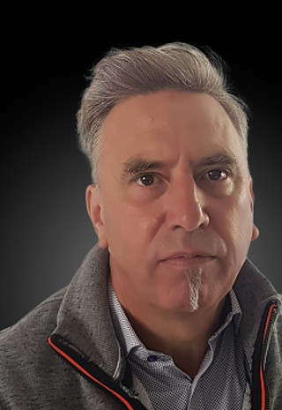
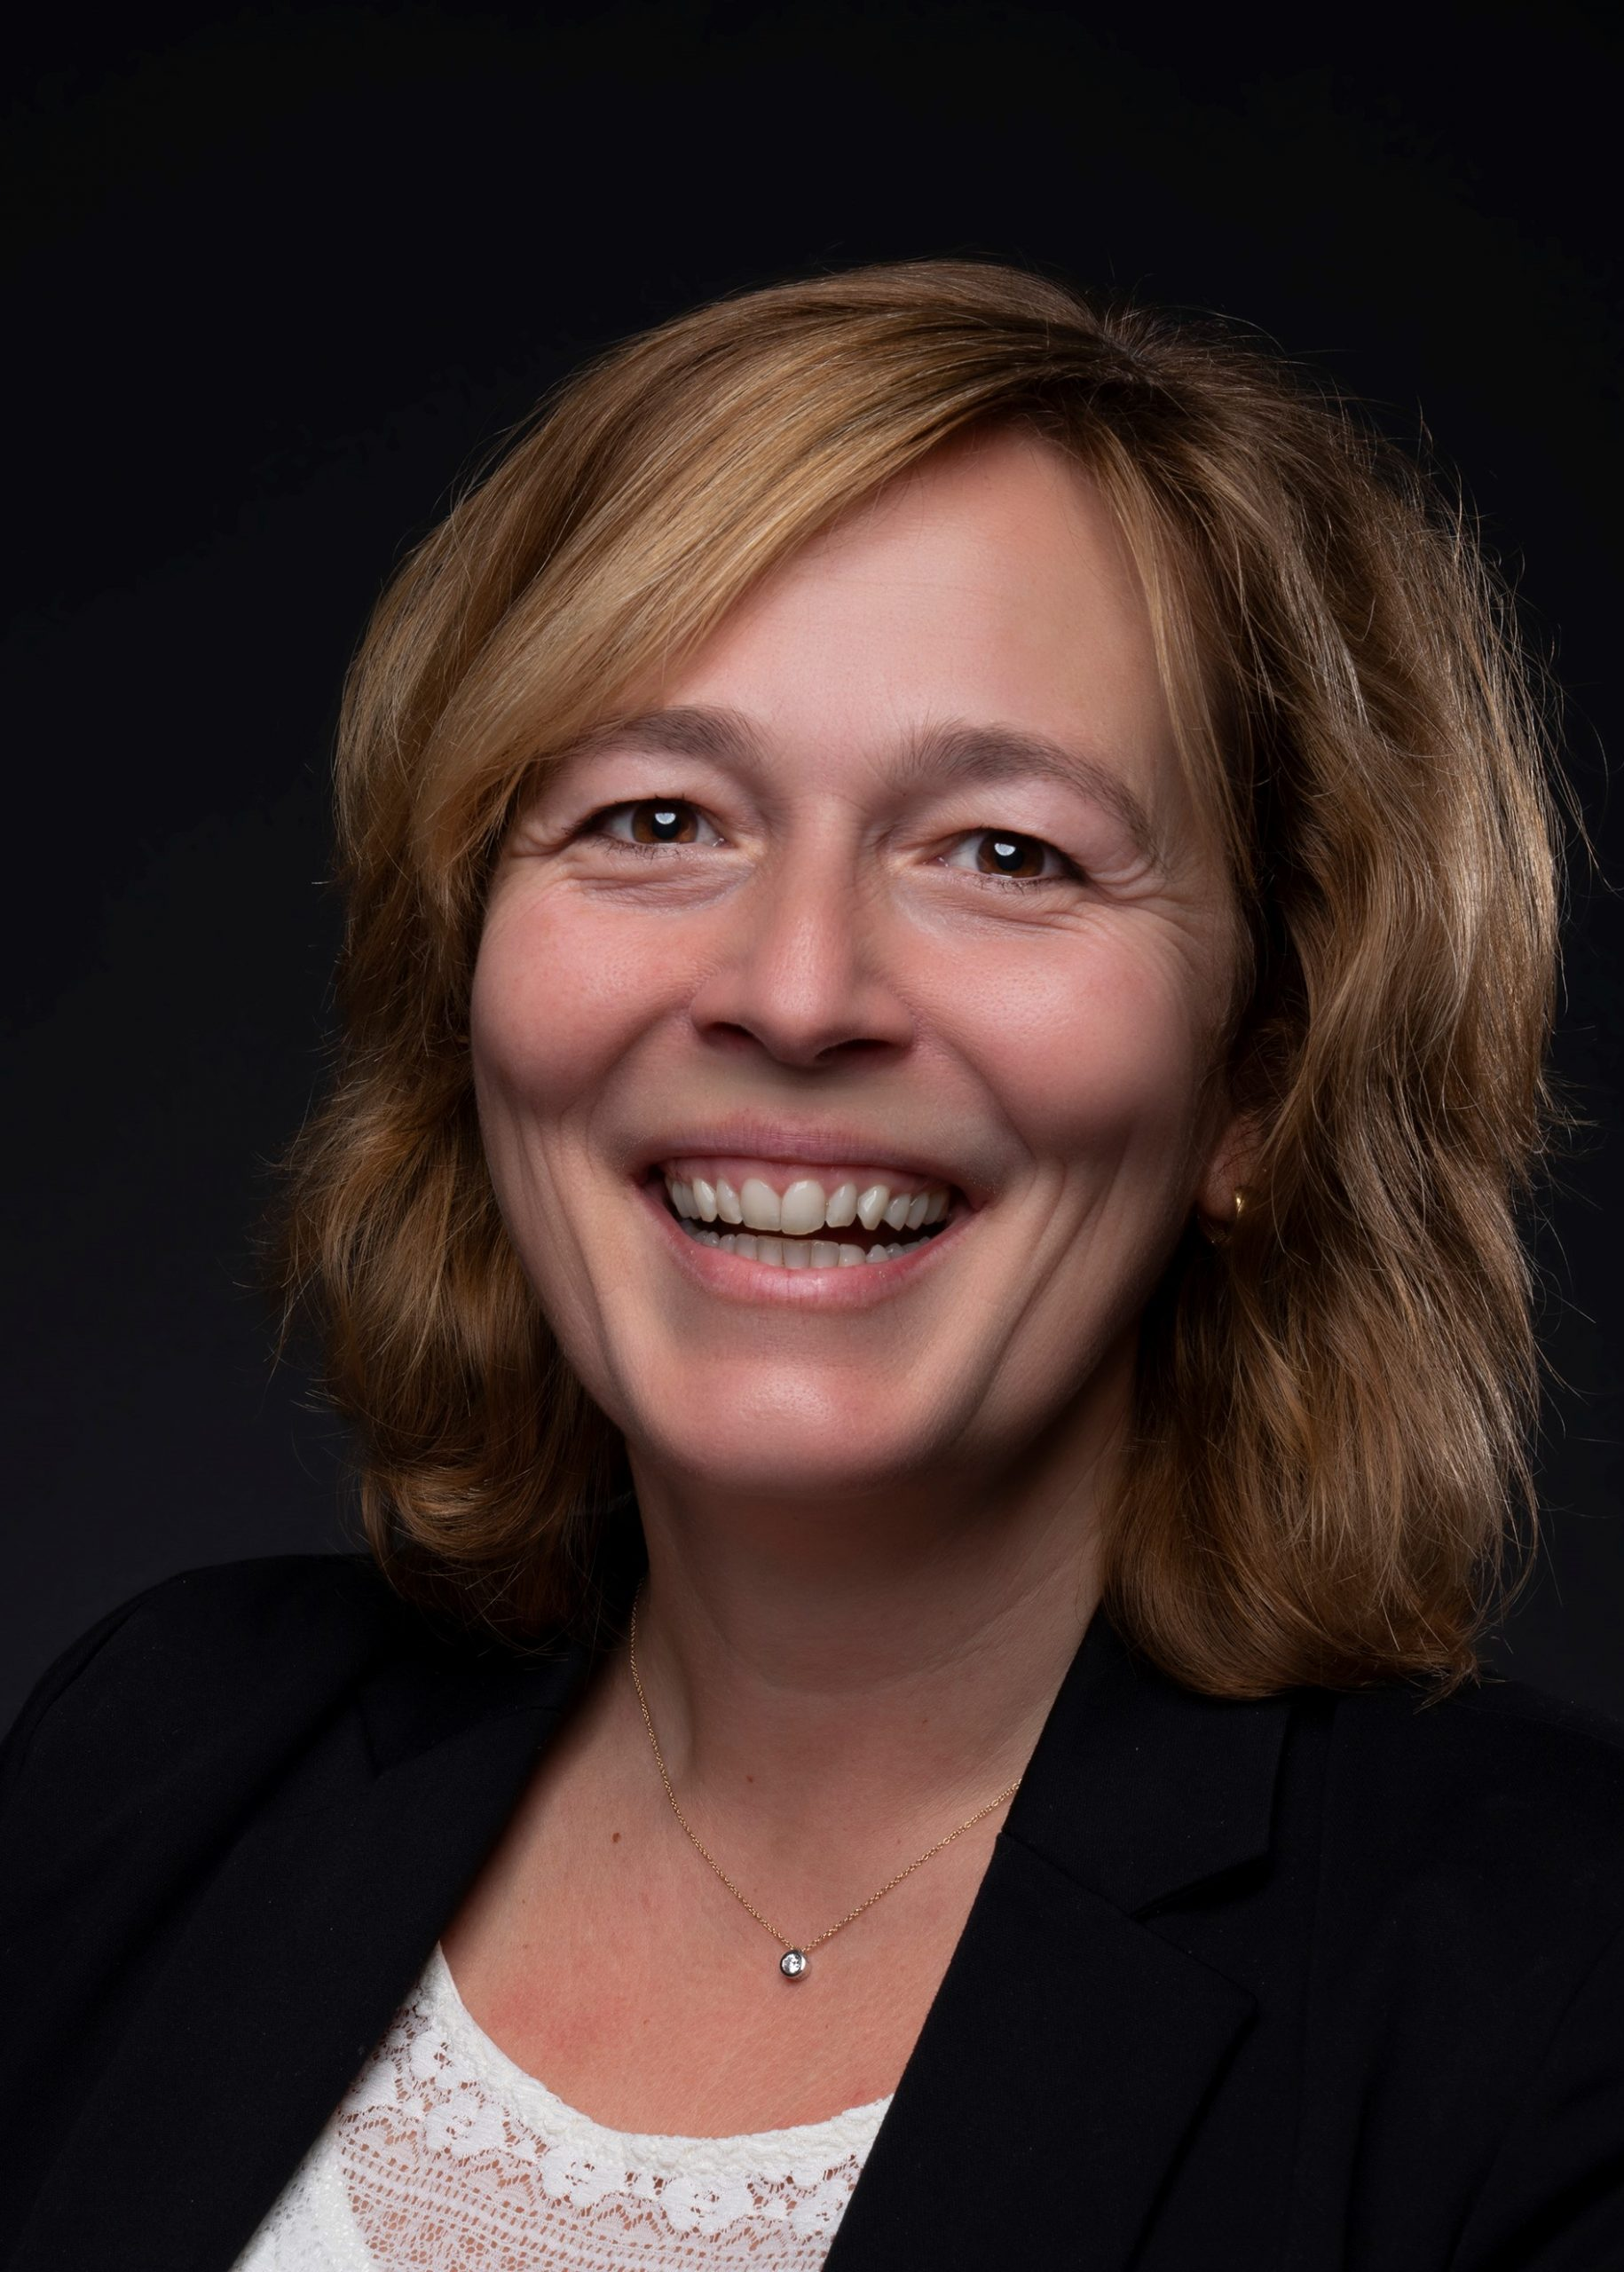
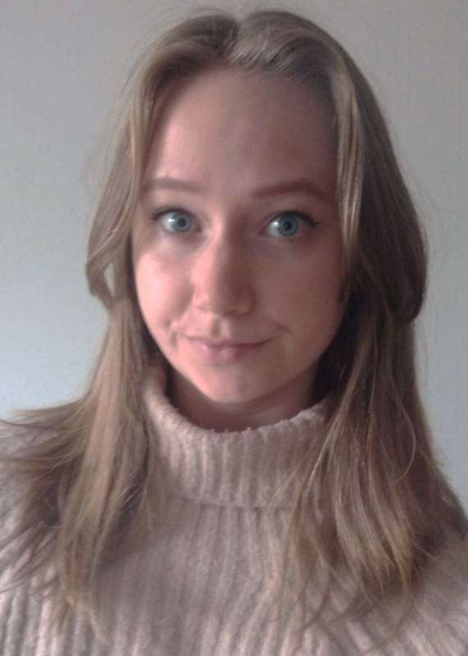
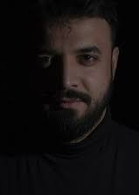
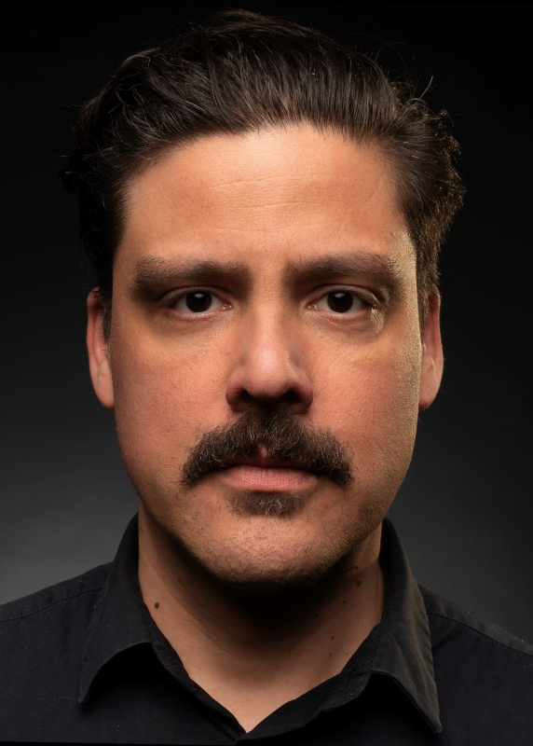
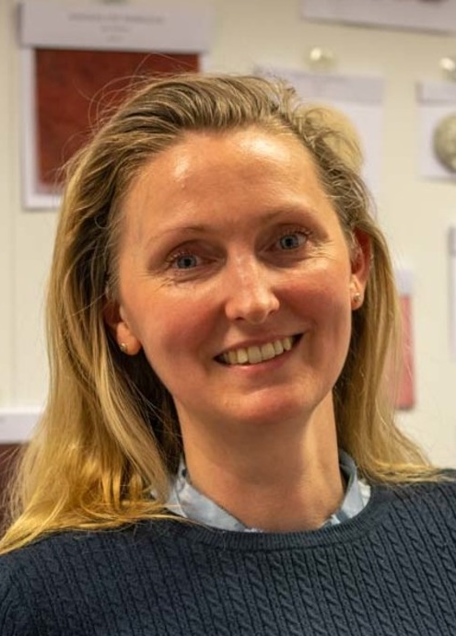
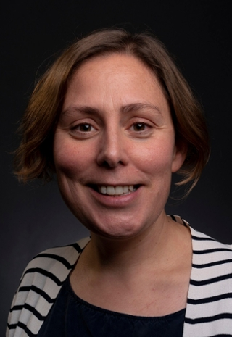
Onderzoeksgroep Circulair Bouwen
Ed Melet
Associate lector
Jolanda Tetteroo
Projectleider & onderzoeker
Nancy de Boer
Onderzoeker
Rashid Rashidi
Docentonderzoeker
Kees Versluis
Docentonderzoeker
Elsbeth van Battum
Docentonderzoeker
Sam Edens
Docentonderzoeker
14-11-2024
2

Slide 3
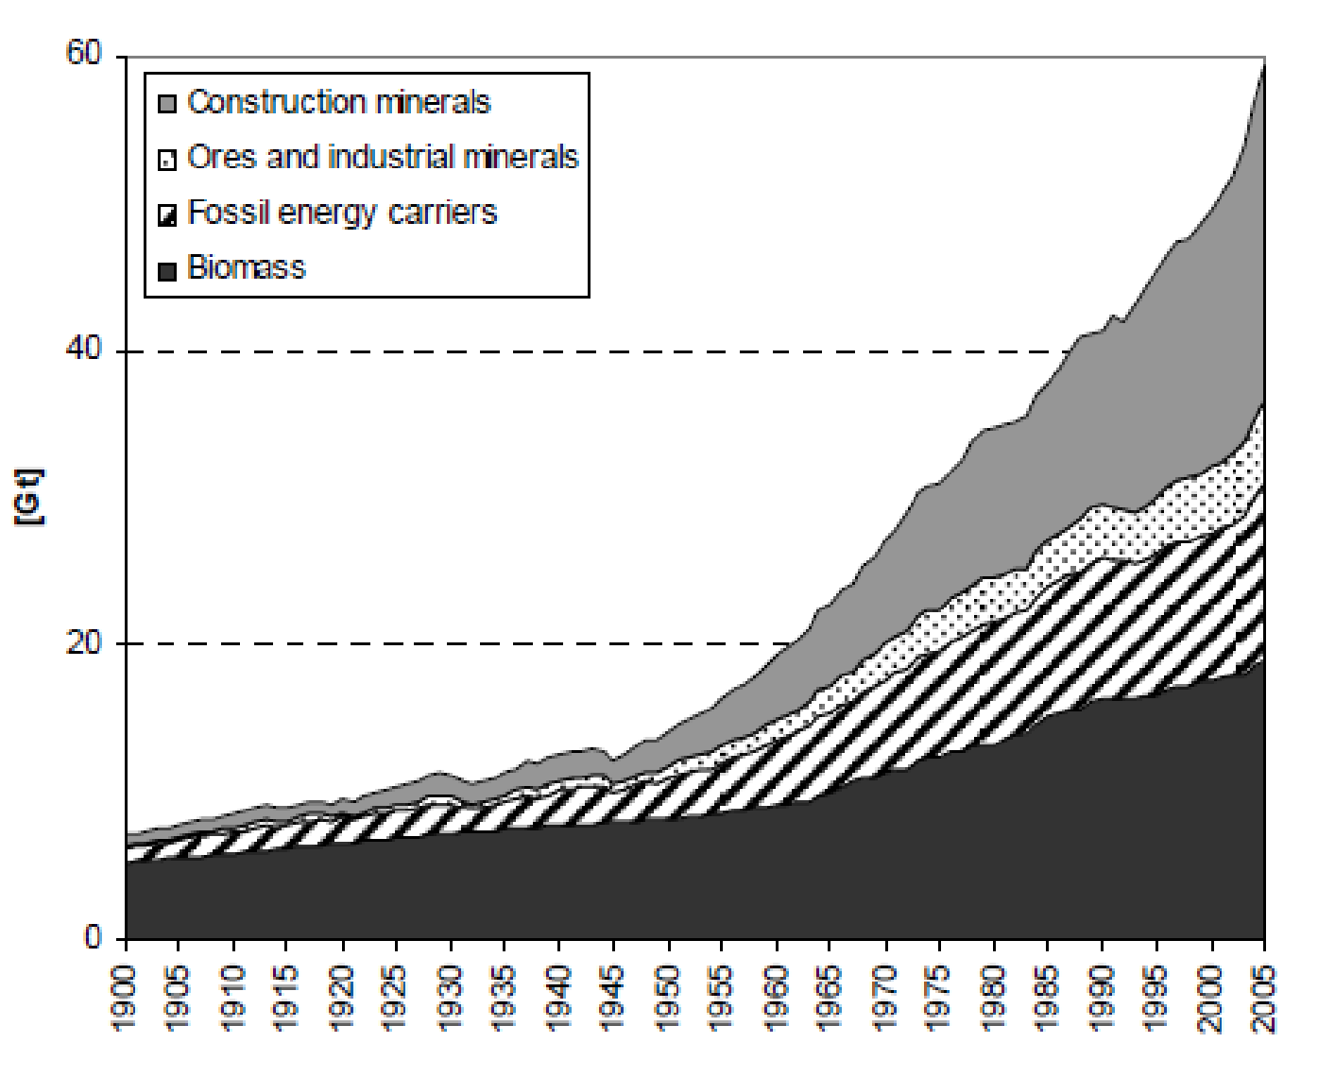
Maatschappelijke opgaven
Industrieel metabolisme
Hoeveel materialen worden er wereldwijd per jaar gebruikt?
60 gigaton → 60.000.000.000.000 kg
Krausmann, F., Gingrich, S., Eisenmenger, N., Erb, K., Haberl, H. & Fischer-Kowalski, M. (2009). Growth in global materials use, GDP and population during the 20th century. In Ecological Economics 68(10), pp. 2696-2705
14-11-2024
3
Notes:
Daarin zien we een verschuiving van het gebruik van voornamelijk biomassa in het begin van de 20e eeuw naar voornamelijk mineralen aan het einde van de 20e eeuw.

Slide 4
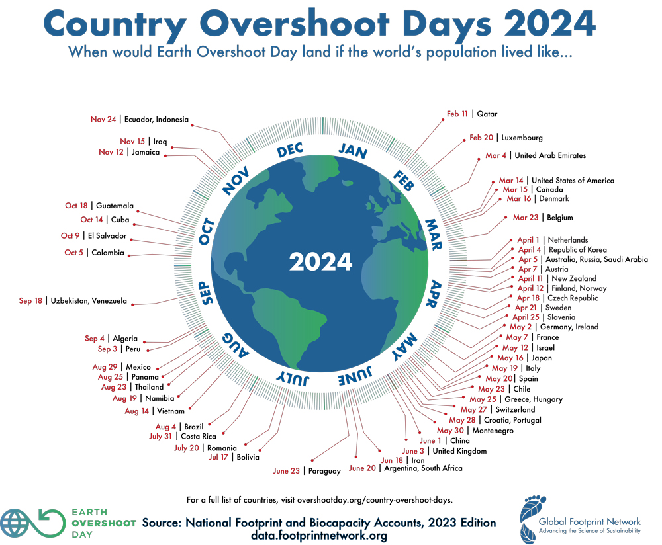
Maatschappelijke opgaven
Earth overshoot day
Wereldwijd: 1 augustus
Nederland: 1 april
Bron afbeelding: Country Overshoot Days 2024 - Earth Overshoot Day (footprintnetwork.org)
14-11-2024
4
Notes:
Daarmee is de bouwsector een van de meest vervuilende en grondstof-intensieve industrieën.

Slide 5
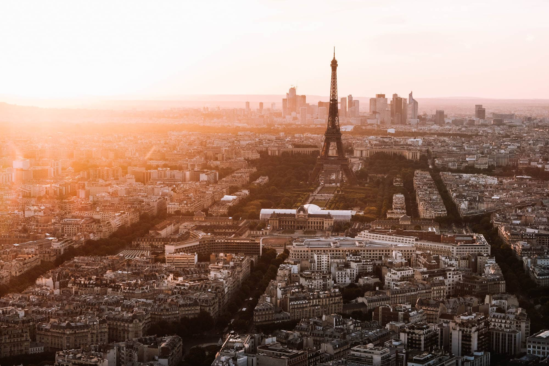
Maatschappelijke opgaven
Tegelijkertijd: grote bouwopgave
Wereldwijd 230 biljoen m² bijbouwen
→ 230.000.000.000.000 m²
Elke week de stad Parijs
In Nederland alleen al 900.000 woningen voor 2030 en circa 7 miljoen woningen energetisch renoveren
14-11-2024
UN Environment and International Energy Agency (2017): Towards a zero-emission, efficient, and resilient buildings and construction sector. Global Status Report 2017. https://worldgbc.org/wp-content/uploads/2022/03/UNEP-188_GABC_en-web.pdf
5
Notes:
Ook niet de grote hoeveelheid woningen en kantoorgebouwen die gerenoveerd moeten worden.

Slide 6
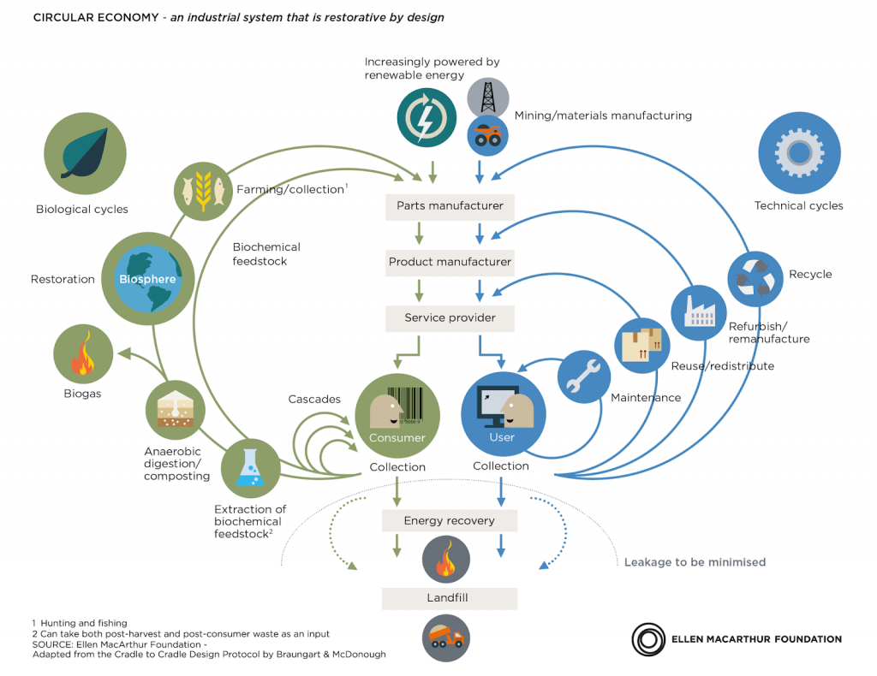
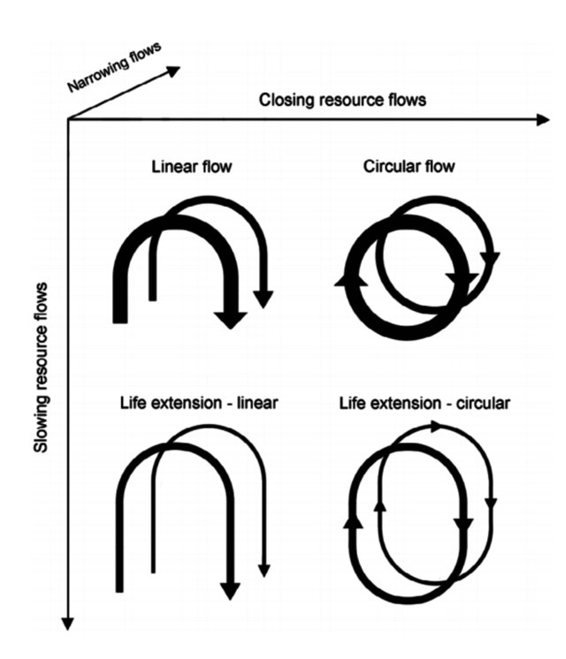
Onderzoeksgroep Circulair Bouwen
Bocken et al., 2016. Conference "New Business Models" - Exploring a changing view on organizing value creation - Toulouse, France , 16-17 June 2016.
Bron afbeelding: Hoe circuleren materialen in een circulaire economie? – Kenniskaarten – het Groene Brein
14-11-2024
6
Notes:
Op die manier werken aan het sluiten, vertragen en vernauwen grondstoffen. Relatie met Anne van Stijn en Nancy Bocken.

Slide 7
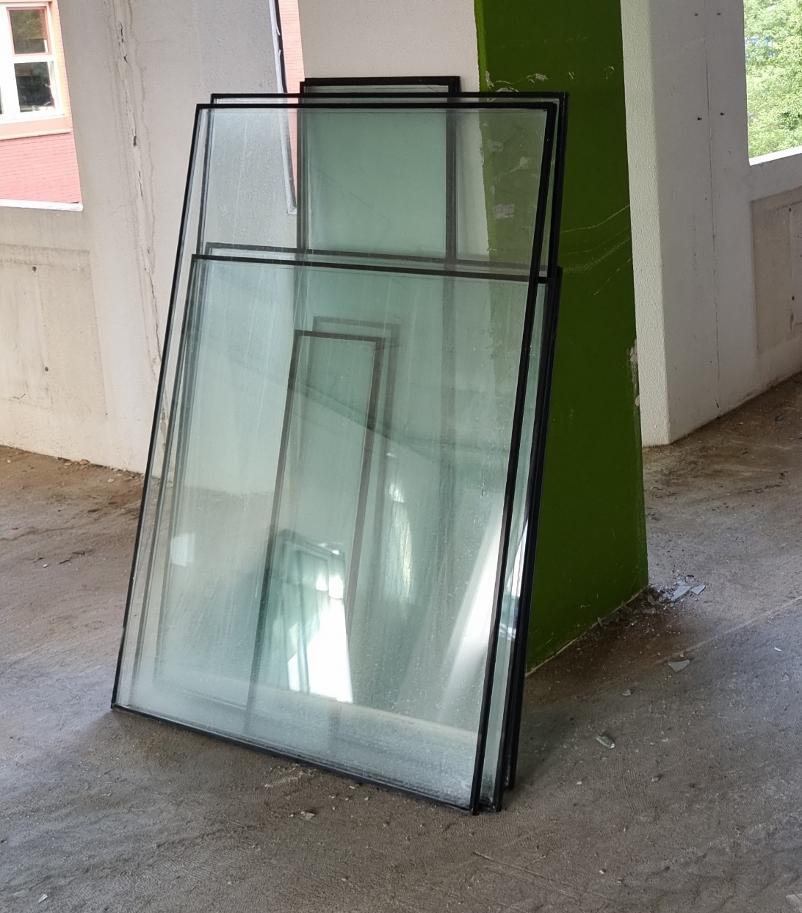
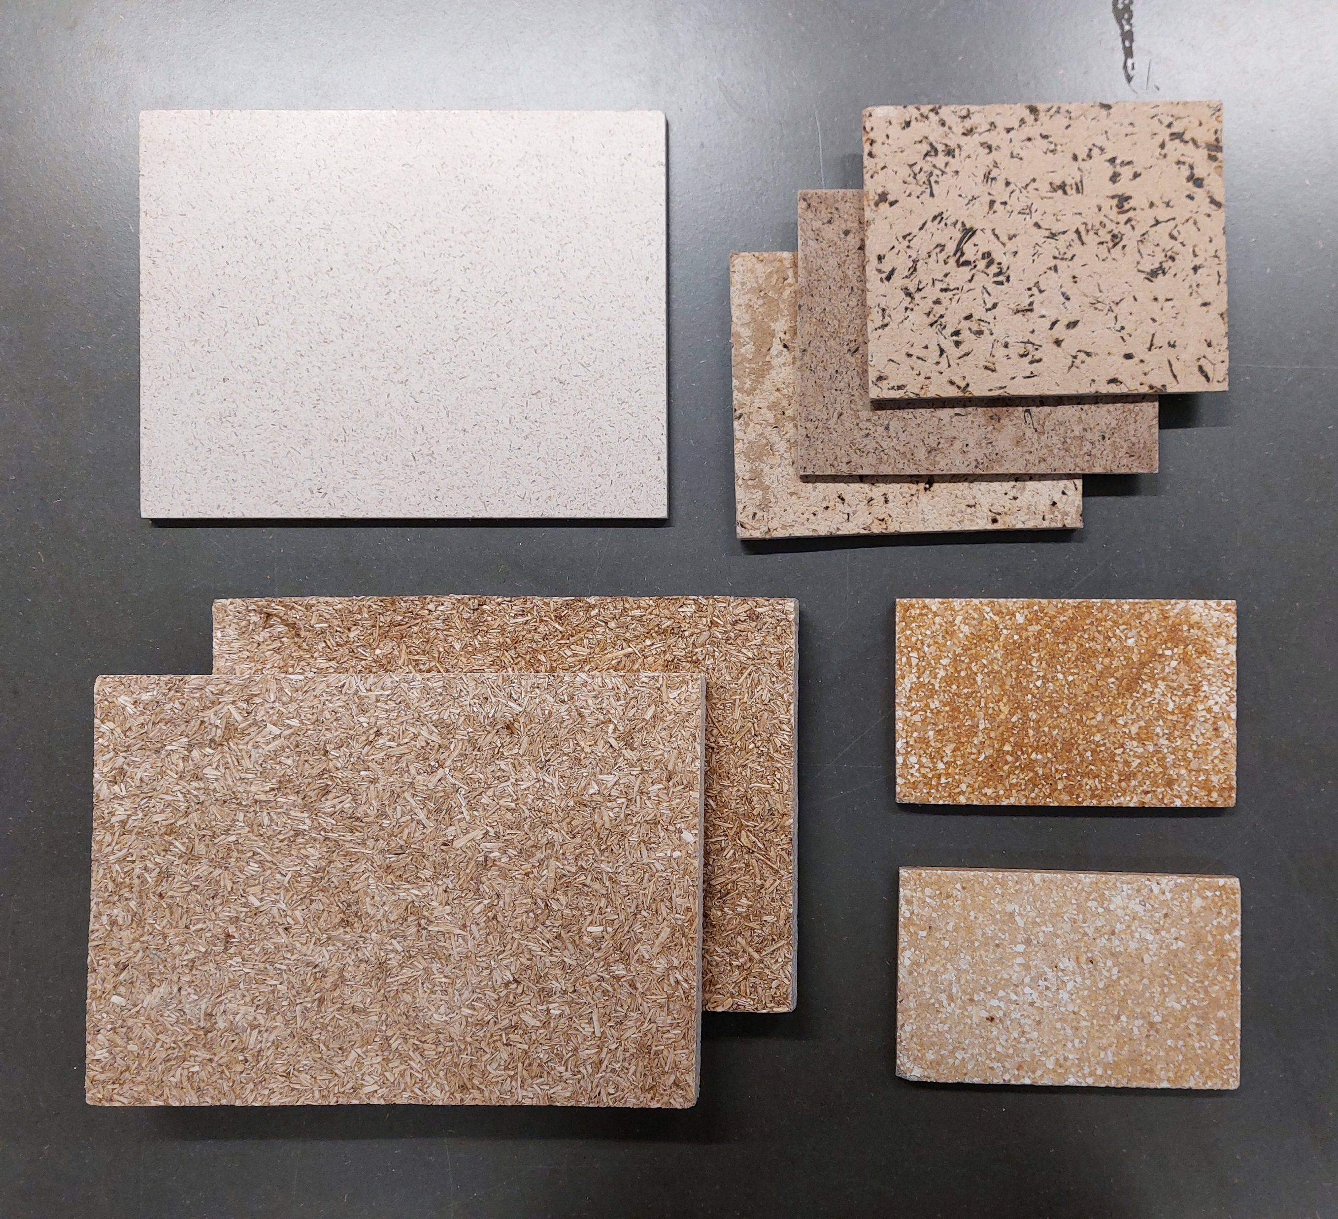
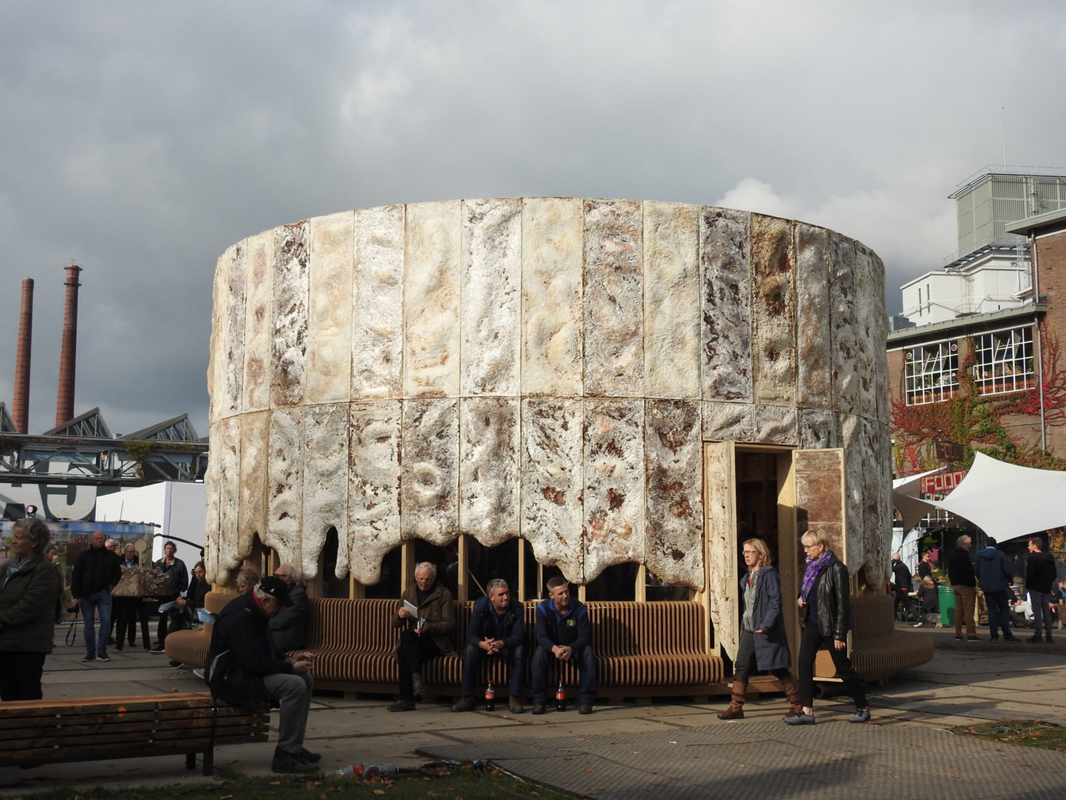
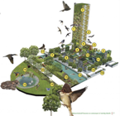
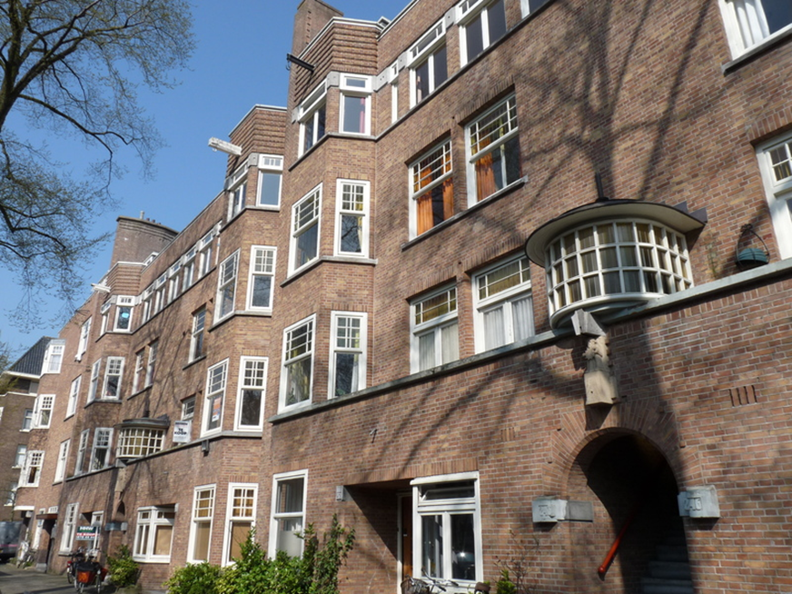
Onderzoeksgroep Circulair Bouwen
Hoogwaardig hergebruik
Hergebruikt isolatieglas
HvA
Steven Koolman
Nieuwe helden
Biobased & Regeneratief Bouwen
100% biobased gevels
Circulaire Waarden van Architectuur
Levensduurverlenging en aanpasbaarheid van gebouwen
Arnhem klimaatbestendig
Klaas Schoof
14-11-2024
7

Slide 8
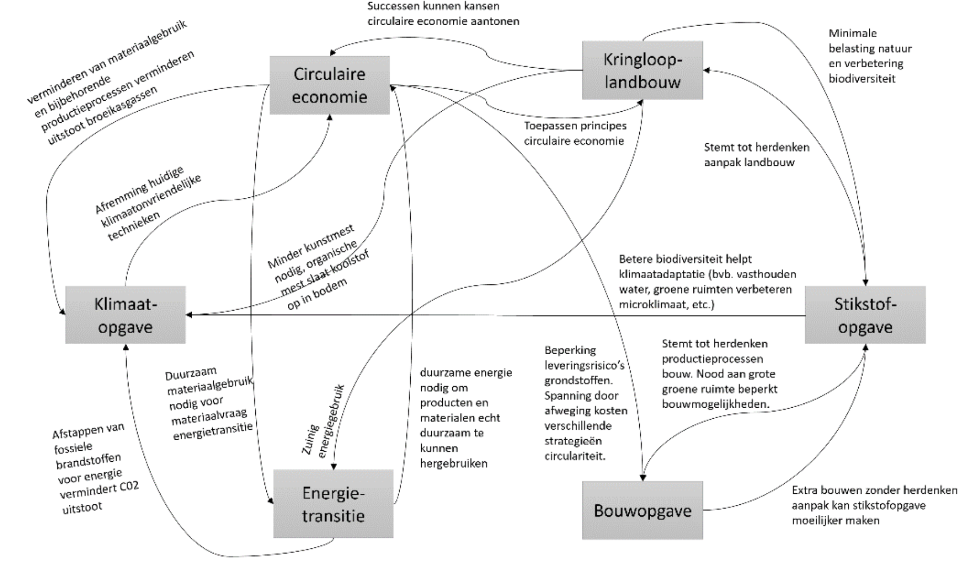
Aansluiting met andere maatschappelijke transities
14-11-2024
Bron afbeelding: TNO Literatuuronderzoek integrale benadering van maatschappelijke opgaven en transities.pdf
8

Slide 9
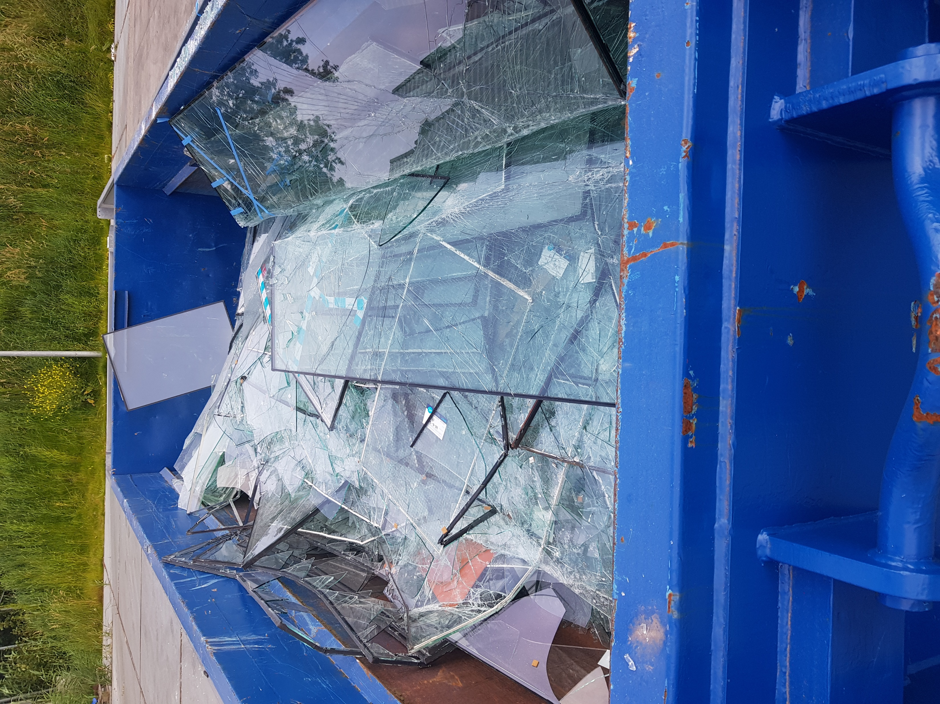
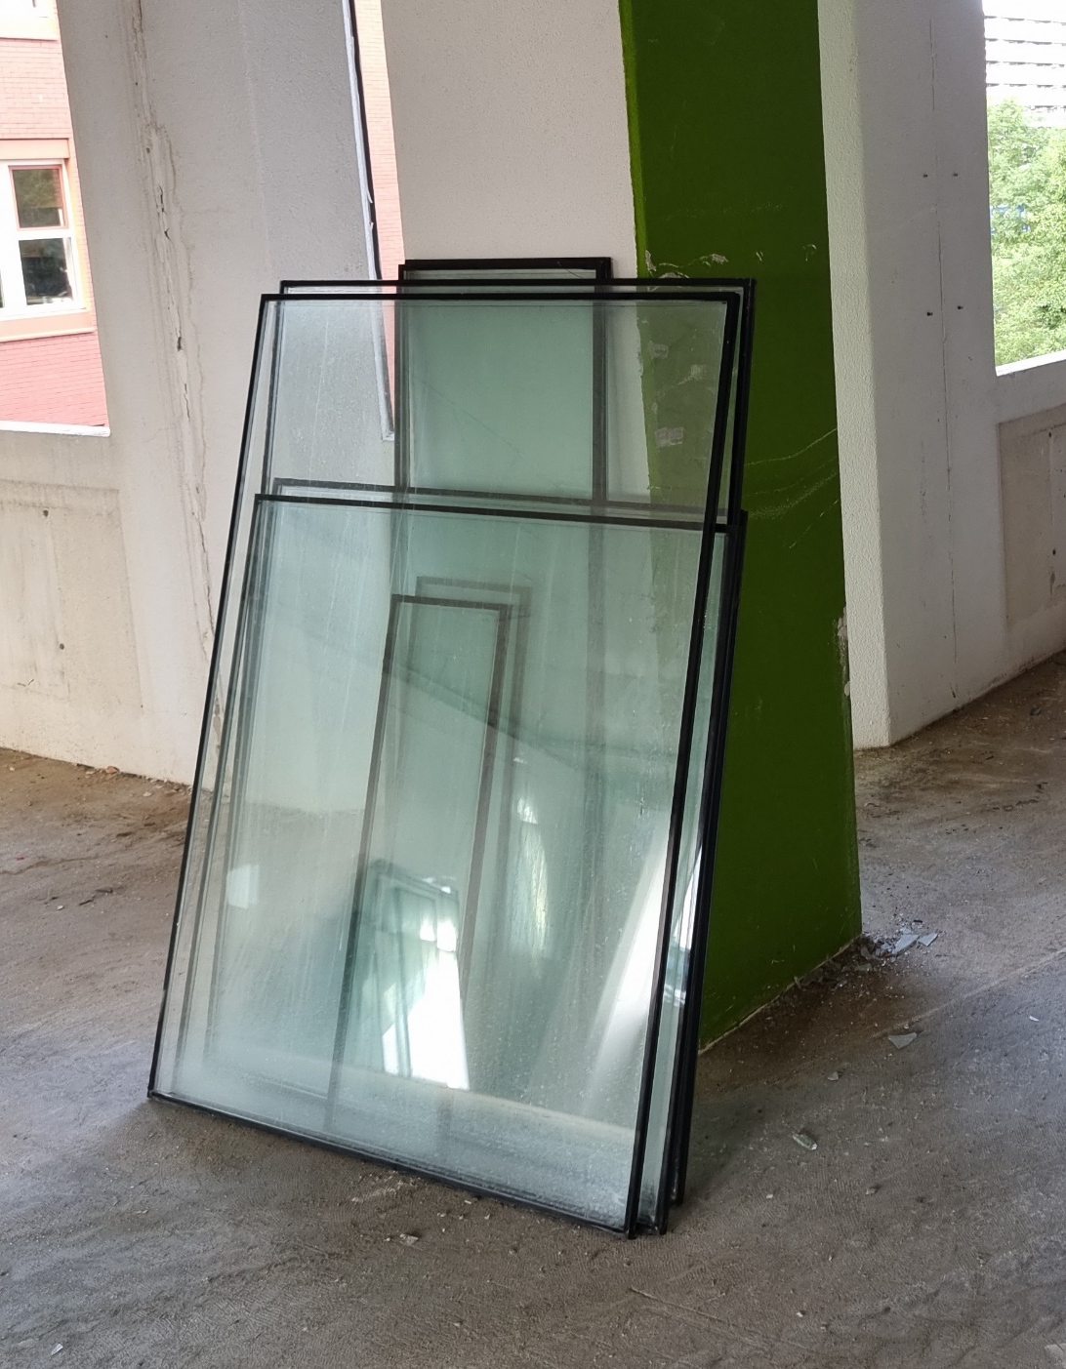
Onderzoekslijn Hoogwaardig Hergebruik
AUAS (J.Tetteroo)
VRN (S. Koolman)
14-11-2024
9
Notes:
In Nederland lopen we al voor op de rest van de wereld met een prachtig inzamelingssysteem van Vlakglas Recycling. Een heel groot deel van het glas dat vrijkomt uit renovaties of bij sloop, wordt hier apart ingezameld terwijl het in het buitenland vaak op de vuilstort beland of als fundering onder wegen wordt gestort.
Maar waarom zou je een raam of een ruit, niet direct weer hergebruiken in een raam? Dit zou ontzettend veel energie besparen, en ook zand.

Slide 10
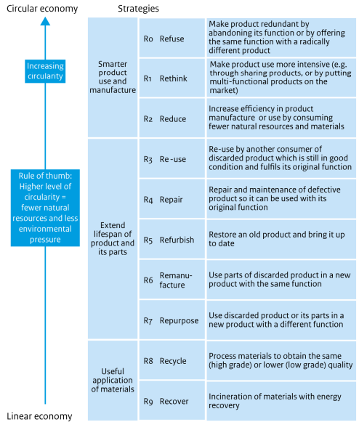
Hoogwaardig Hergebruik
Circularity strategies
(R-ladder)
Recycle
14-11-2024
Source: CIRCULAR ECONOMY: MEASURING INNOVATION IN THE PRODUCT CHAIN - José Potting et al. 2017
10
Notes:
Even een klein stukje theorie – dit is de R-ladder, waarin diverse strategien van hergebruik staan van laag naar hoog. Helemaal onderop staat het verbranden van materialen waarbij de warmte wordt gebruikt. Helemaal bovenaan staat- Weigeren- dus nadenken of je iets wel echt moet kopen – zeg maar het tegenovergestelde van de Action 😉

Slide 11
Hoogwaardig Hergebruik
Circularity strategies
(R-ladder)
Direct Reuse IGU
Upgrade
14-11-2024
11

Slide 12
Raak MKB-onderzoek
Onderzoek naar:
de kwaliteit van bestaand isolatieglas in gebouwen ivm hergebruik totaalpakket.
verschillende upgrade-varianten.
Hergebruik totaalpakket
Hergebruik glasplaat na demontage
14-11-2024
12
Notes:
Dus hadden mijn collega’s bedacht – zou je die ruiten ipv in glasbak te gooien, misschien in geheel kunnen hergebruiken? Zo hebben we Vlakglas Recycling Nederland benaderd en nog een groot aantal andere partijen, om samen te onderzoeken – Hoe kunnen we van bestaand isolatieglas een nieuw glasplakket met goede isolatiewaarde maken?
Dat hebben we gedaan in twee delen – onderzoek naar de kwaliteit van bestaand isolatieglas in gebouwen voor hergebruik van het totaalpakket.
En verschillende upgrade varianten.

Slide 13
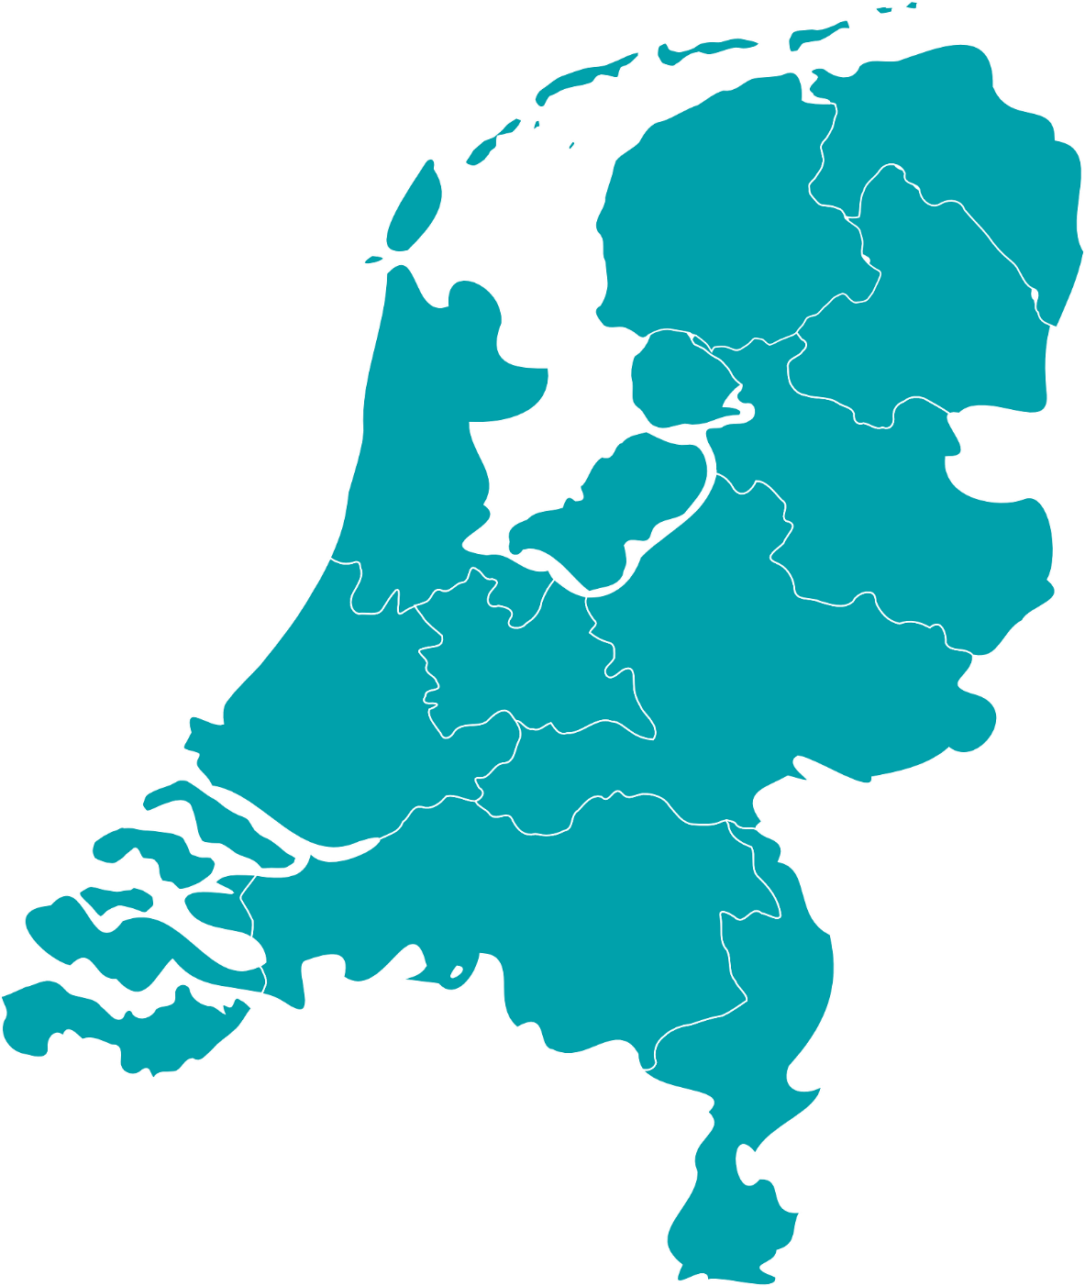
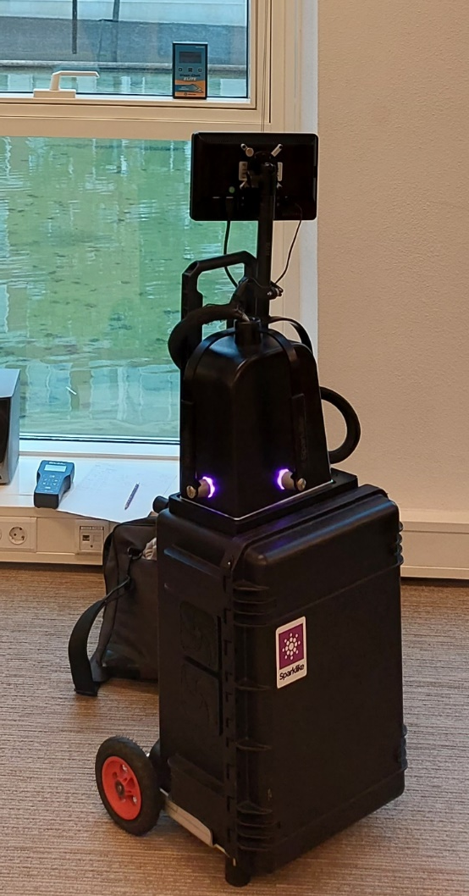
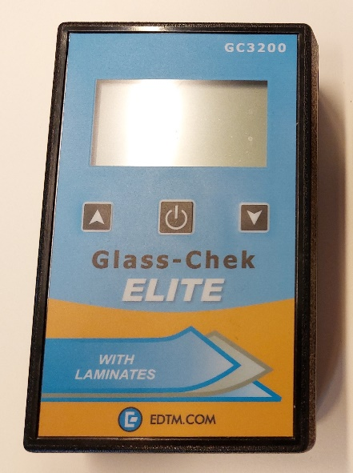
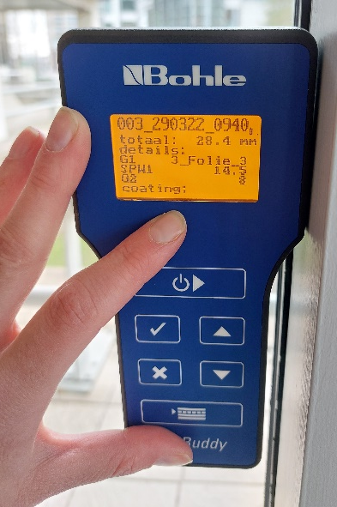
Raak MKB-onderzoek
Onderzoek naar:
de kwaliteit van bestaand isolatieglas in gebouwen.
Welk isolatieglas kan gebruikt worden voor 1-op-1 hergebruik?
Amsterdam
Utrecht
Amersfoort
Den Haag
Rijswijk
Delft
R’dam
Dordrecht
Breda
14-11-2024
13
Notes:
Voor het eerste deel hebben we ongeveer 1000 ruiten gemeten, in ruim 40 gebouwen, allemaal met verschillende meet-instrumenten. Een hele klus.
De conclusie daaruit is eigenlijk dat het NIET mogelijk is om met steekproeven te werken, je moet echt iedere ruit doormeten. En ongeveer ¾ voldoet WEL aan de norm voor die leeftijd, maar NIET aan de eisen die voor nieuw glas gesteld worden, het kan dus niet zo in zijn geheel herplaatst worden. Daarom denken we dat deze methode op dit moment nog niet realistisch of winstgevend zal zijn.

Slide 14
Raak MKB-onderzoek
Onderzoek naar:
de kwaliteit van bestaand isolatieglas in gebouwen ivm hergebruik totaalpakket.
verschillende upgrade-varianten.
Meest kansrijkste varianten -> prototype
Hergebruik totaalpakket
Hergebruik glasplaat na demontage
Notes:
Het tweede deel van het onderzoek is met glasverwerkende bedrijven uitgevoerd. Samen hebben we tientallen upgrade varianten bedacht en van de meest kansrijke hebben zij prototypes gemaakt.

Slide 15
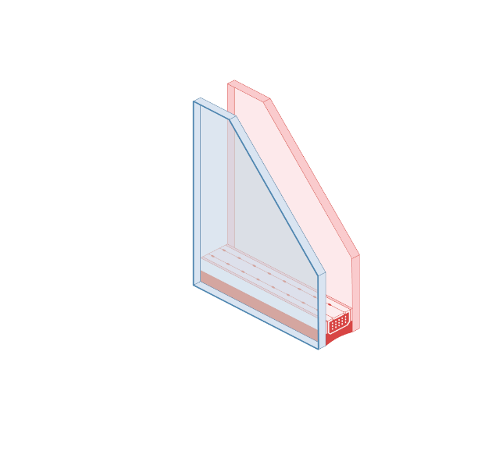
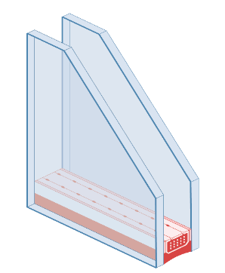
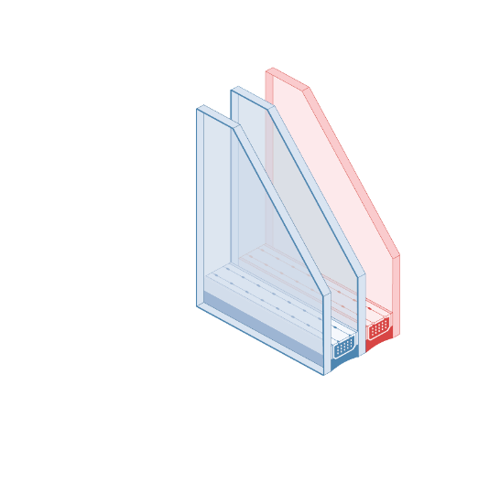
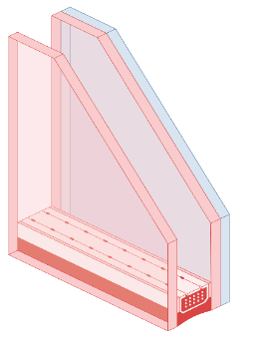
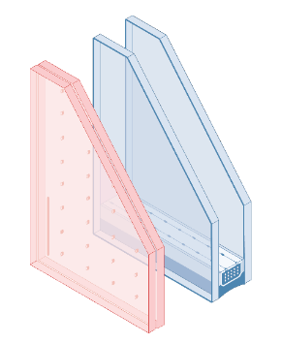
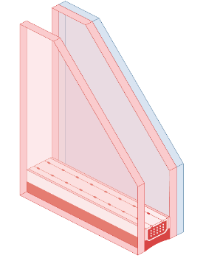
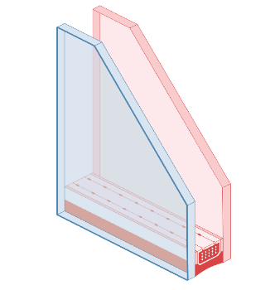
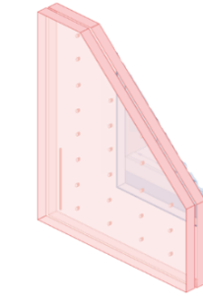
Legenda
© Hogeschool van Amsterdam RAAK-project Hergebruikt isolatieglas, bewerking E. Geboes
Prototypes
Circulair
Nieuw
Hergebruikt pakket +
low-e folie pos.4
Hergebruikt basisglas + low-e folie pos.3
Hergebruikt basisglas + hergebruikt gecoat glas
Hergebruikt basisglas +
nieuw gecoat glasblad
Hergebruikt pakket +
3e laag nieuw gecoat
Hergebruikt pakket + derde laag vacuümglas
50% hergebruikt +
gelamineerd binnenblad
50% hergebruikt binnenblad + hergebruikt buitenblad
14-11-2024
15
Notes:
GSF
La Paloma
Ben Evers
Jargo glas
Blank glas over
Harden en lamineren
Hebben beschadigingen daar effect op?
Effecten
Oud glas lamineren
PVB-folie → plak het aan elkaar, onder druk blijft het zitten
Effect van beschadigingen op dat het goed aan elkaar blijft plakken?
De oudste gecoate ruiten → vermoedelijk minder goed dan Low-e coatings van nu
Hoe kun je die eraf halen en de ruit nog gebruiken? Of met coating in triple glas?
Slide over de oproep om te stemmen.
We maken kans op een prijs
Glas met asbesthoudende kit wordt ingepakt en afgevoerd. Dat hele kozijn inclusief glas etc. wordt begraven:
20% van voor 1990

Slide 16
Roadmap naar 100% circulair isolatieglas
Direct hergebruik
Weinig kansrijk
(screening methode)
Hergebruik totaalpakket
Upgrade pakket
Hergebruik voor isolatieglas
50% circulair IGU
Markt introductie 2022
Gebruikt isolatieglas
Oogsten basisvlakglas
Glas harden
Hergebruik voor speciaal vlakglas
Demontage
Glas lamineren
Oogsten speciaal vlakglas
Hergebruik van speciaal vlakglas
14-11-2024
16
Notes:
Dit is het afgeronde deel van het onderzoek en nu gaan we verder met (volgende slide)

Slide 17
Roadmap naar 100% circulair isolatieglas
Direct hergebruik
Weinig kansrijk
(screening methode)
Hergebruik totaalpakket
Upgrade pakket
Hergebruik voor isolatieglas
50% circulair IGU
Markt introductie 2022
Gebruikt isolatieglas
Oogsten basisvlakglas
Glas harden
Hergebruik voor speciaal vlakglas
RAAK-mkb 100% hergebruikt vlakglas
Demontage
Glas lamineren
Oogsten speciaal vlakglas
Hergebruik van speciaal vlakglas
Gecoat low-e glas
14-11-2024
17
Notes:
Harden en lamineren van oud glas, en hergebruik van oud gecoat glas.

Slide 18
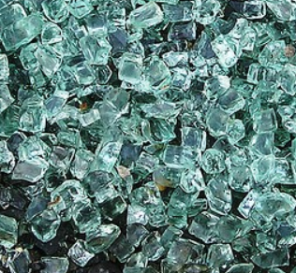
Gebruikt glas thermisch harden
Buitenzijde sneller afkoelen dan kern -> voorspanning
Effect beschadigingen op hardingsproces?
buigsterkte?
breukpatroon?
© KC Glas
14-11-2024
18
Notes:
Het harden van glas gebeurt door het glas op te warmen en dan de buitenzijde versneld af te koelen. De binnenzijde blijft dan warmer waardoor spanning in het glas ontstaat.

Slide 19
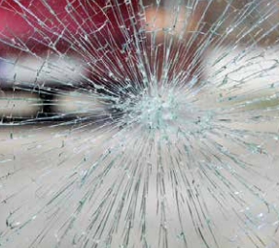
Gebruikt glas thermisch harden
PVB folie
Walsen/vacuum trekken om luchtbellen te verwijderen
Door hoge temperatuur en onder druk aan elkaar verbinden
Effect beschadigingen op hechting?
breukpatroon?
Effect samengestelde glasdikte (gebruikt glas 4-4mm tov 3-3)
50% hergebruikt binnenblad + hergebruikt buitenblad
© KC Glas
14-11-2024
19
Notes:
Lamineren gebeurt door het glas met folie aan elkaar te plakken, zodat het niet versplinterd bij breuk.

Slide 20
Hergebruik gecoat glas
Low-e coating = verschillende laagjes metaaloxiden
Verschillende kwaliteiten
Onder invloed van vocht -> aantasting
Wat zijn de mogelijkheden van gebruikte low-e coatings in triple glas?
Effect veroudering op emissiviteit low-e coating
Effect demontage op emissiviteit en visuele kwaliteit
Effect verwijderen coating op glaskwaliteit en betaalbaarheid
Hergebruikt basisglas + hergebruikt gecoat glas
14-11-2024
20

Slide 21
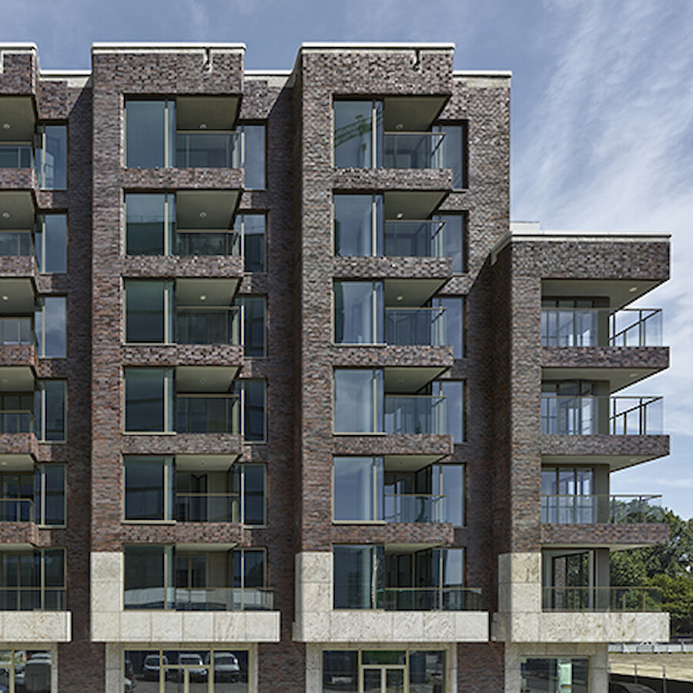
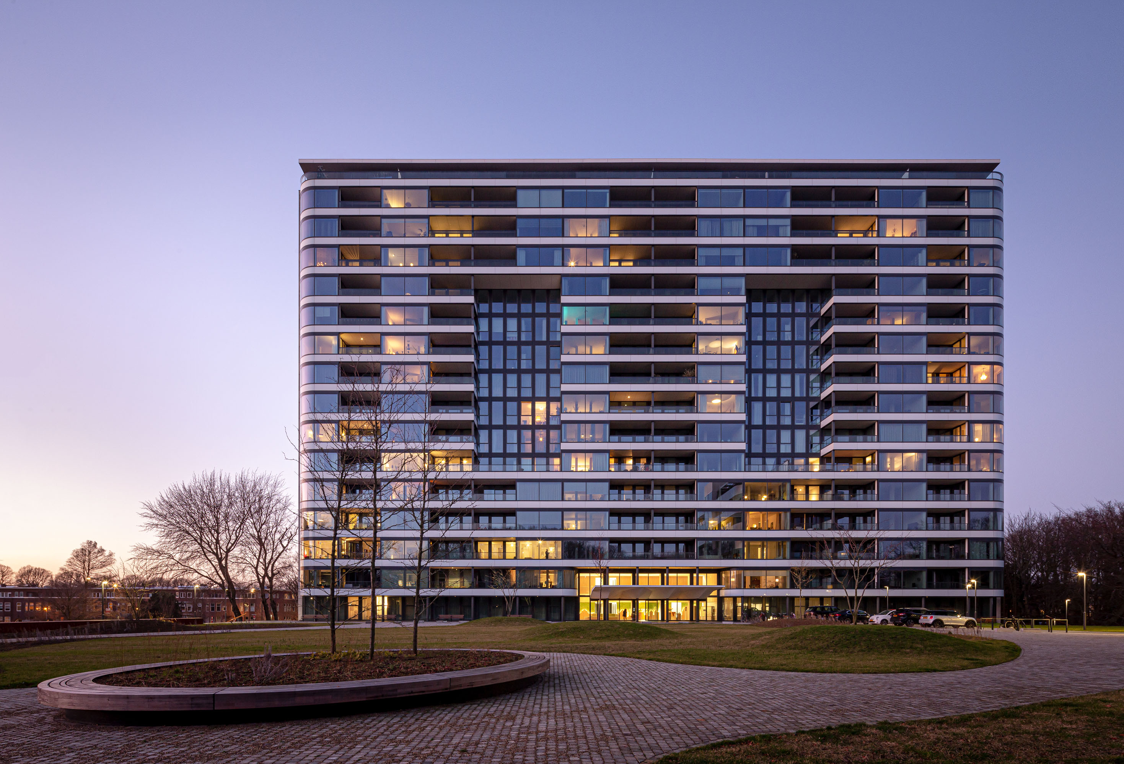
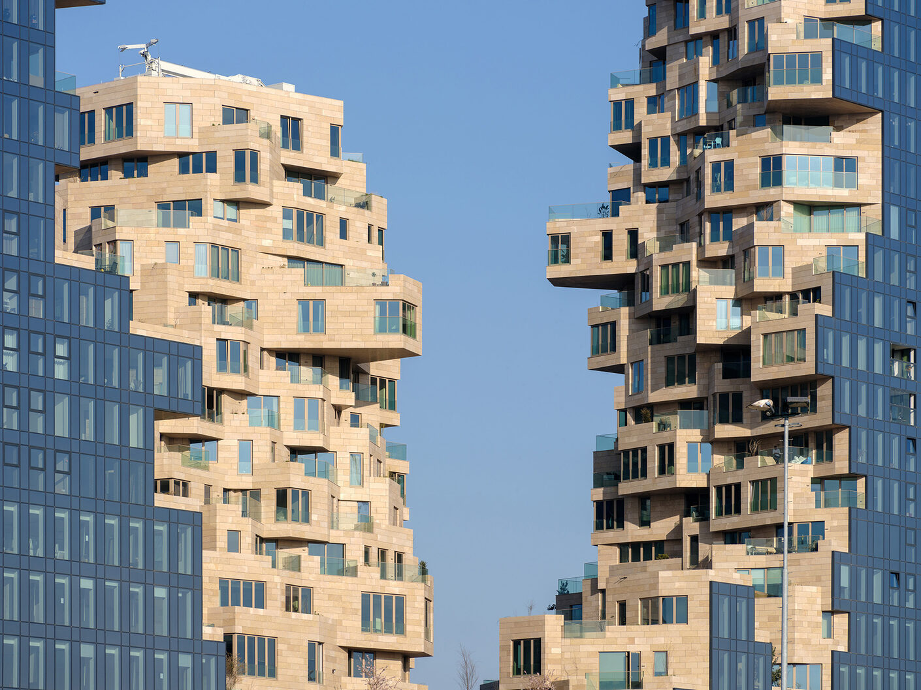
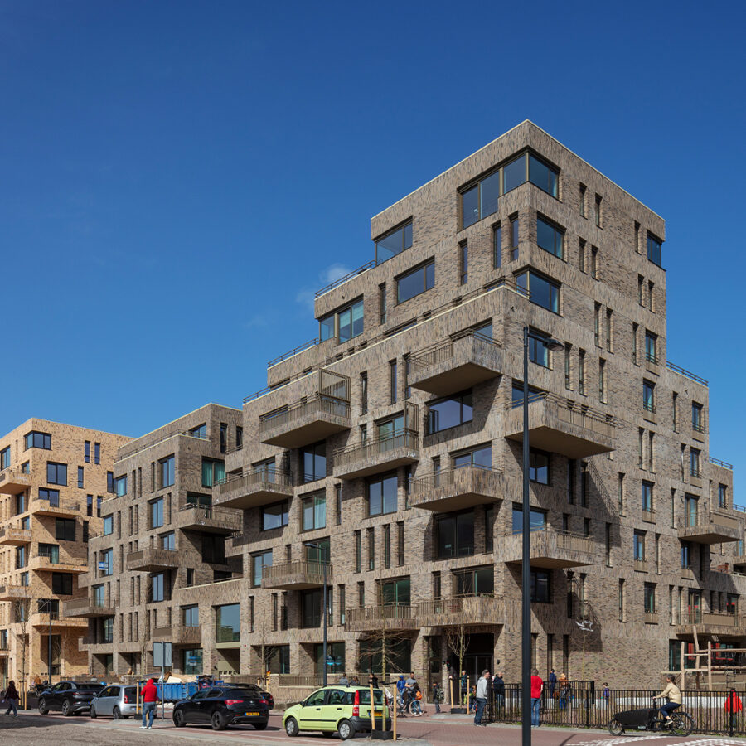
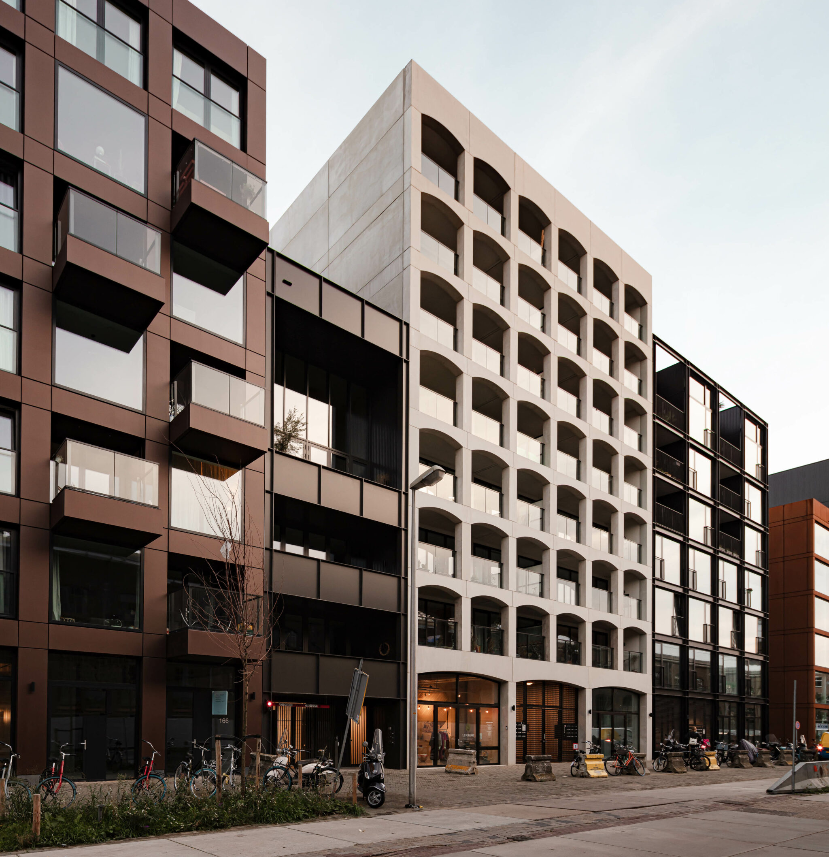
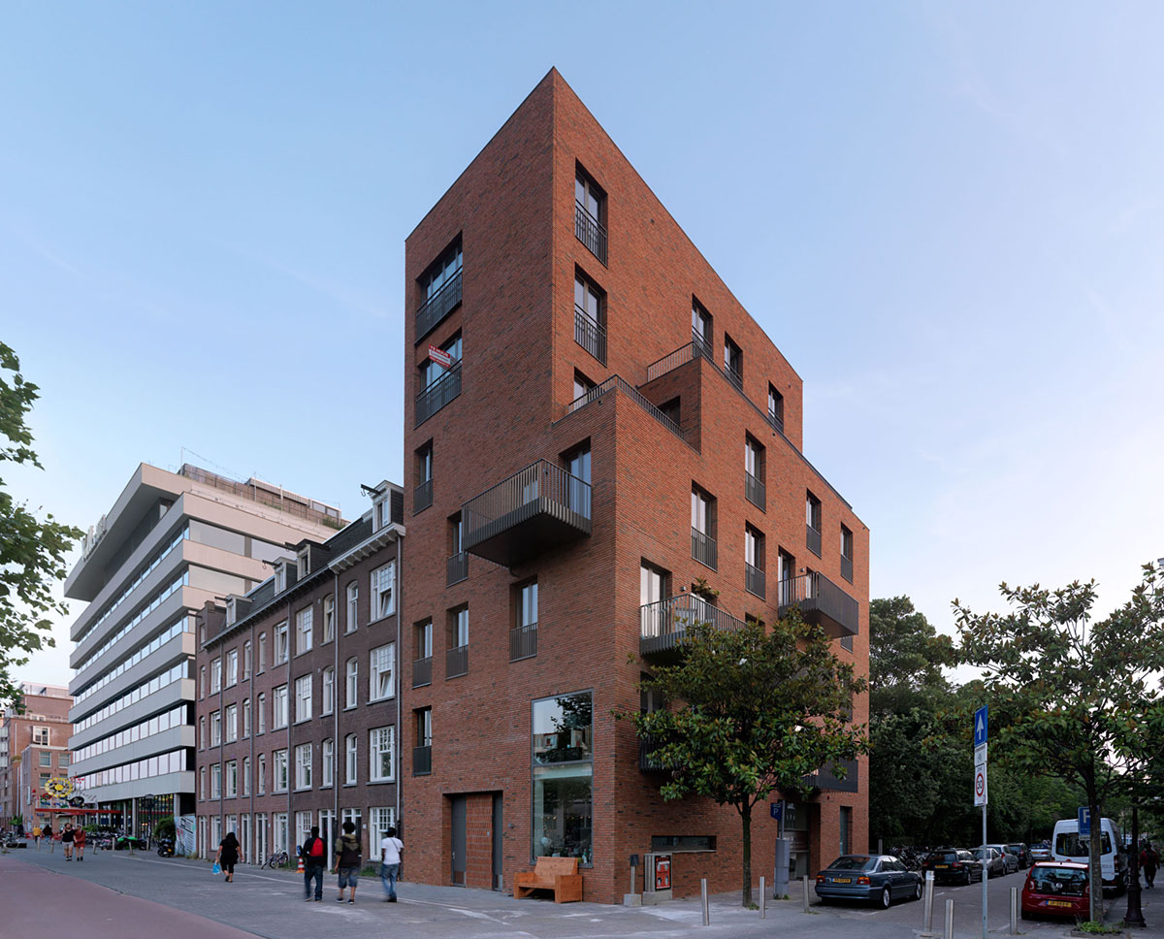
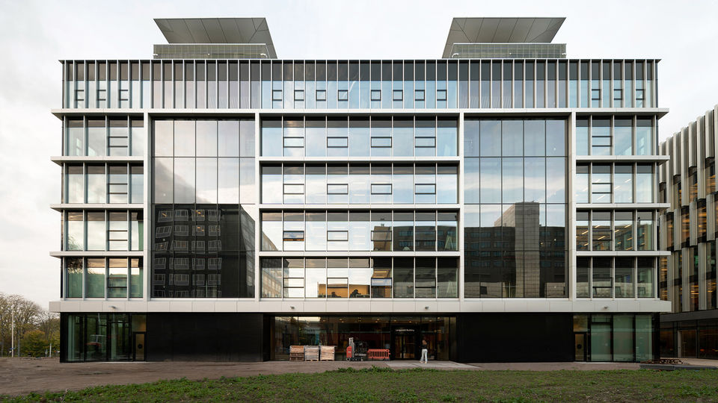
Onderzoekslijn Circulaire Waarden van Architectuur
13 architectenbureaus + 2 ingenieursbureaus (abt + arup)
Winhov – Cepezed – MVRDV – M3H – Ronald Janssen – Paul de Ruiter – Bedaux de Brouwer – Team V – Cie. – Prosman De Wit – Bureau SLA – LEVS – LIAG
14-11-2024
21

Slide 22
Onderzoekslijn Circulaire Waarden van Architectuur
Verlengen van de levensduur van woongebouwen (> 100 jaar) worden om waardeverlies van gebouw en gebruikte materialen te voorkomen
Architectonische randvoorwaarden
(Gebruiks-)technische randvoorwaarden
financiële randvoorwaarden
milieutechnische randvoorwaarden
Serious game Buildings for all Futures
Gericht op toekomstscenario’s
14-11-2024
22
Notes:
Serious game Building for all futures: toekomstscenario’s:
Sterke vergrijzing;
Enorme bevolkingsgroei, onder andere door migratie;
Bevolkingskrimp, bijvoorbeeld door een volgende pandemie, en behoefte aan andere functies.
Niet overdimensioneren maar ontwerpen op aanpasbaarheid.
Alle facetten van ons woongebouwen (plattegronden, doorsneden, gevels en constructie) moeten ergens in de toekomst als de functionele vraag verandert op een relatief eenvoudige wijze aangepast kunnen worden.
Daarnaast:
Gebouwen moeten gekoesterd worden;
De gebouwen moeten sociale inclusie versterken;
niet alleen rekening houden met architectonische en (gebruiks-) technische, maar ook financiële en milieutechnische randvoorwaarden;
Beheer van deze gebouwen.

Slide 23
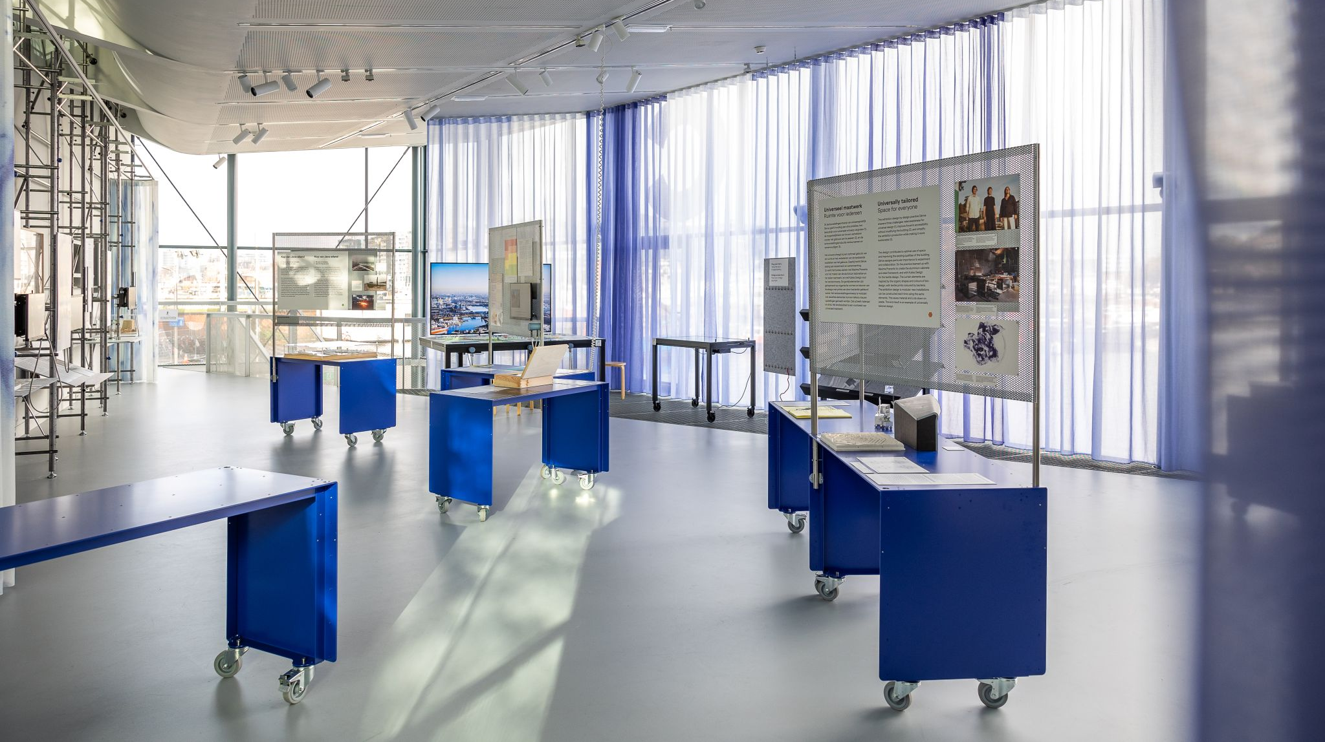
SLOW HOW – RUIMTELIJK ONTHAASTEN

Slide 24
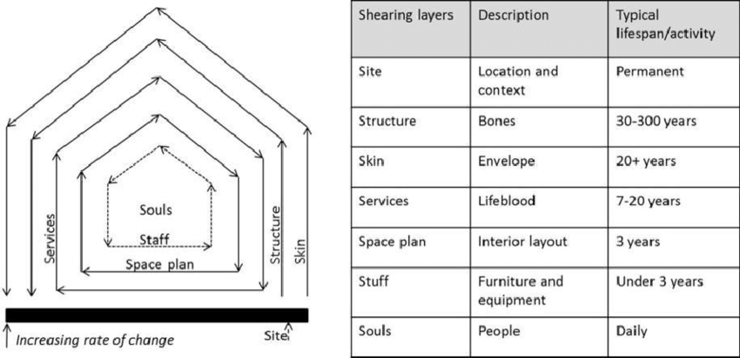
Circulaire Waarden van Architectuur (CirWa)
How buildings learn
Brand, 1992
300 jaar
Gevel beeldbepalend architectuur; levensduur gevel = levensduur gebouw
14-11-2024
24

Slide 25
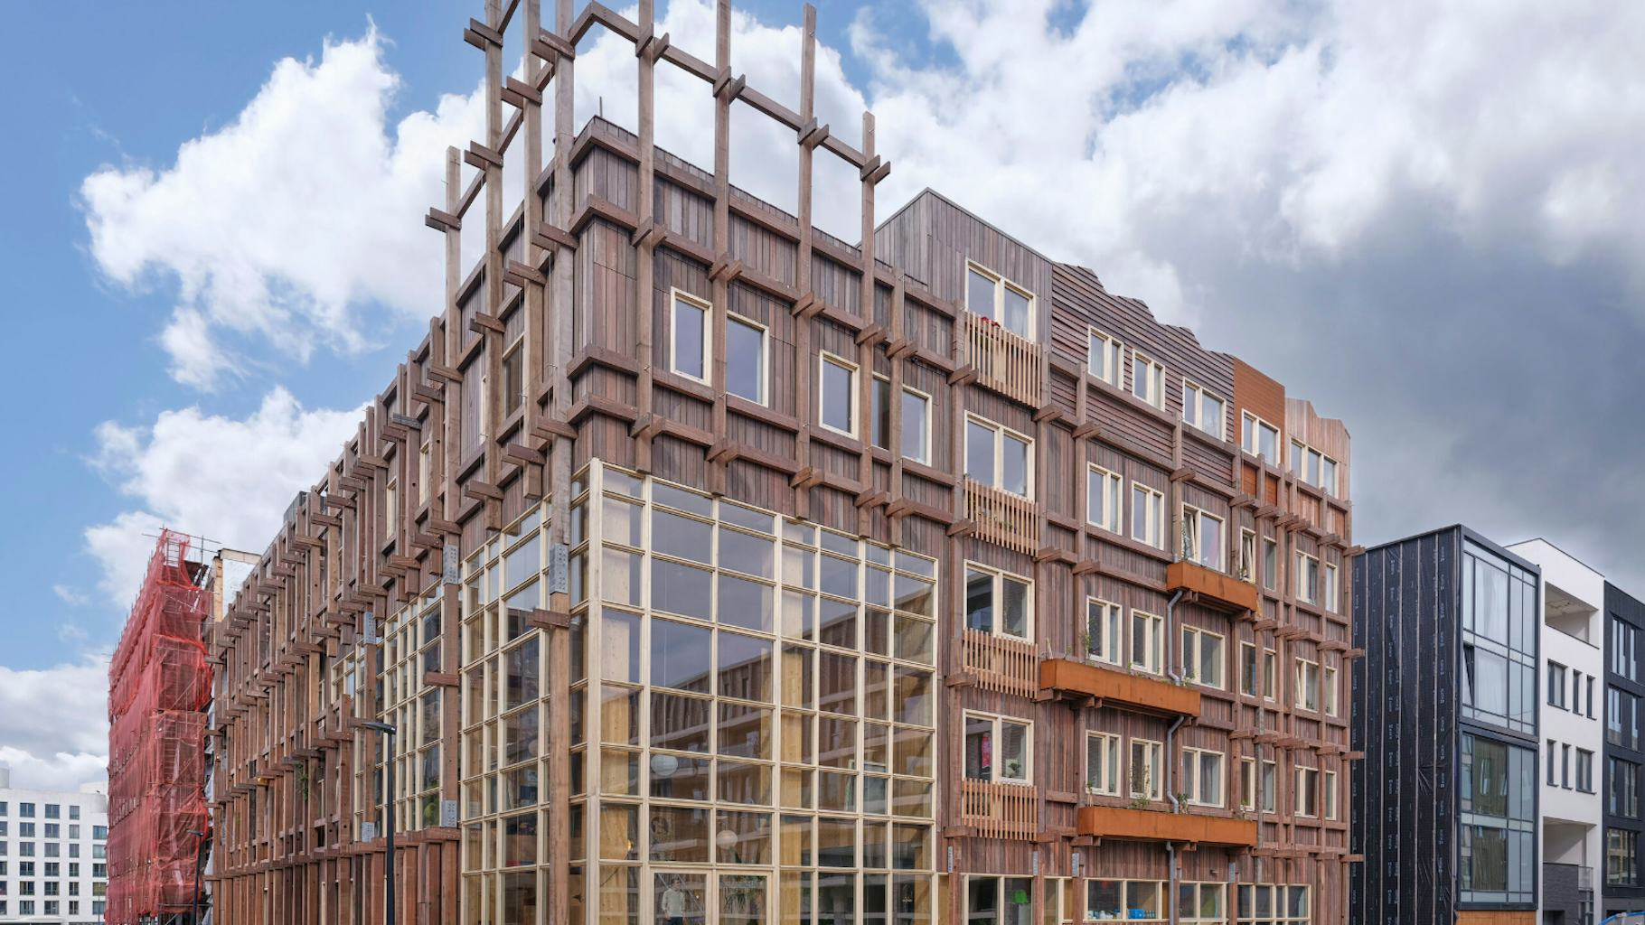
Onderzoekslijn Biobased & Regeneratief Bouwen
Strategie: ontwerpen en bouwen met lokale, biobased materialen
Meest gebruikte biobased materiaal is hout
Convenant houtbouw
Vanaf 2025 → 20% woningproductie in de MRA van hout en andere biobased materialen
Convenant houtbouw
Vanaf 2025 → 20% woningproductie in de MRA van hout en andere biobased materialen
Bron: Jeroen Mush, ARC24: Wooncoöperatie De Warren, Amsterdam - Natrufied architecture (dearchitect.nl)
14-11-2024
25
Notes:
Hout is op dit moment het meest toegepaste biobased bouwmateriaal. In 2019 bedroeg hout 7% van het totale volumeaandeel bouwmaterialen, sindsdien neemt dat percentage door nieuwe ambities toe (onder andere in de Green Deal Convenant Houtbouw) [6,7]. Maar met hout alleen redden we het niet. Ten eerste hebben bomen een lange groeitijd waardoor ze niet snel hernieuwbaar zijn en ten tweede is het Nederlandse landschap niet erg geschikt om op grote schaal hout te produceren. De bossen van Staatsbosbeheer leveren nu bijvoorbeeld slechts 10% van het hout dat we in Nederland gebruiken, de overige 90% wordt uit het buitenland geïmporteerd [8]. Zelfs als we meer bomen zouden planten zouden we daarmee niet NU een grote volume hout kunnen genereren maar pas over tientallen jaren. Om de transitie naar biobased bouwen te versnellen zullen we ook naar andere materialen moeten kijken.

Slide 26
Onderzoekslijn Biobased & Regeneratief Bouwen
Alternatieven uit regeneratieve bronnen
Landbouw, bosbouw en zeelandbouw
Specifiek voor de bouw geteeld of afval- of restproduct
Hennep, lisdodde, miscanthus, vlas, riet, stro, bamboe, zeewier, …
14-11-2024
Bron afbeelding: Laarakker, A, 2022. Kan biobased bouwen uit? “Hennep en vlas leveren bijna evenveel op als graan”
26

Slide 27
Onderzoekslijn Biobased & Regeneratief Bouwen
Onderzoeksfocus
Technische en ontwerpvraagstukken
Gebouwschil, met name de gevel
Onderzoek en ontwerpen vanuit het materiaal (material driven design)
Koppelkansen met andere transities
De transitie naar 100% biobased is een belangrijk uitgangspunt
14-11-2024
27
Notes:
Koppelkansen: we hebben te maken met veel maatschappelijke opgaven en kunnen door slim te koppelen aan meerdere transities en/of uitdagingen bijdragen.

Slide 28
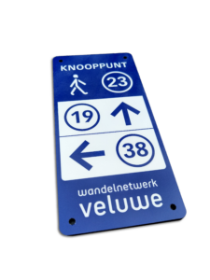
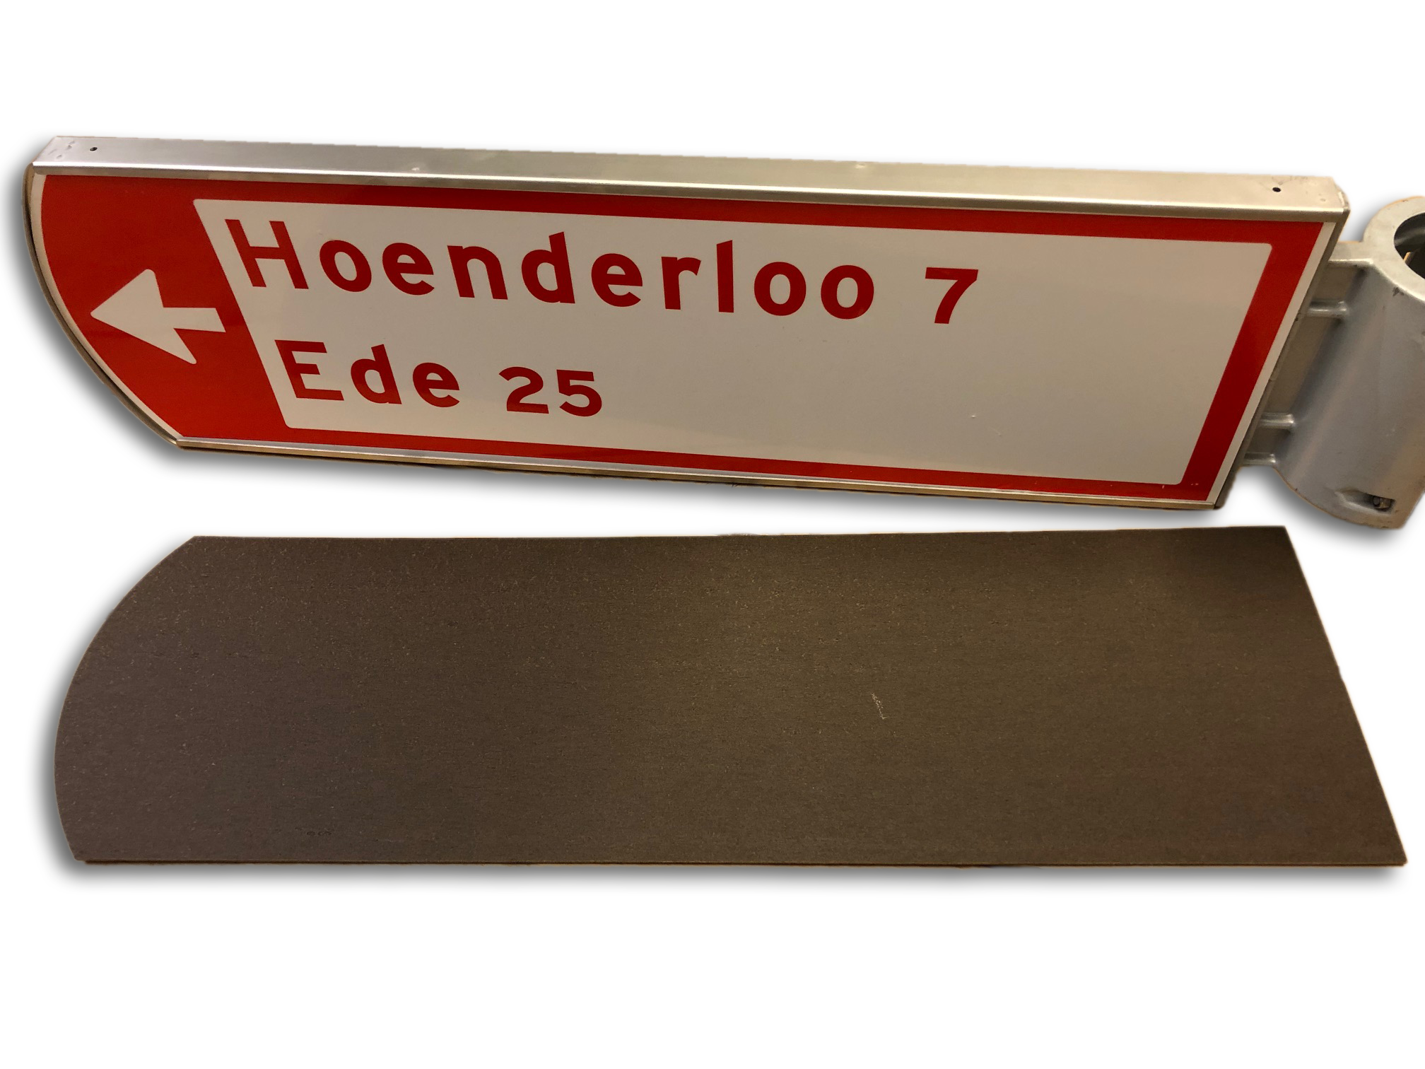
Veroudering Biocomposieten
Aanleiding: vraag van Biopanel
Routemarkering en informatiepanelen van PLA en hennep
Stap naar gevelbekleding
Heeft veroudering door weerfactoren invloed op de mechanische en esthetische eigenschappen van het materiaal?
14-11-2024
Bron afbeelding: Toepassingen – BioPanel
28

Slide 29
Veroudering Biocomposieten
Verouderingstijden
Niet verouderd
Natuurlijk verouderd
Versneld verouderd
500 uur
(3 weken)
2000 uur
(12 weken)
0 weken
1 jaar
3 jaar
Geteste materialen
Biopanel
Materialen geproduceerd voor onderzoek
PLA en hennep
PLA en hennep
100% PLA
Andere vezel
UV-stabilisator
14-11-2024
29

Slide 30
Versnelde verouderingsproeven
Verhoogde temperatuur
UV-straling – vocht (sprayen)
UV-straling – vocht (sprayen) - vriezen
Waterabsorptie
Vocht - vriezen
Afgeleid van
ASTM D570 -98
Afgeleid van
EN 321:2001
Volgens
ISO 4892-3
Volgens
ISO 4892-3 en NEN-EN 1338
Geen standaard
Analyses
Fysieke eigenschappen
Mechanische eigenschappen
Dikte (mm)
Oppervlak (visueel)
Massa (g)
Charpy impact
Buigproef
EN ISO 179-1
EN ISO 178
14-11-2024
30

Slide 31
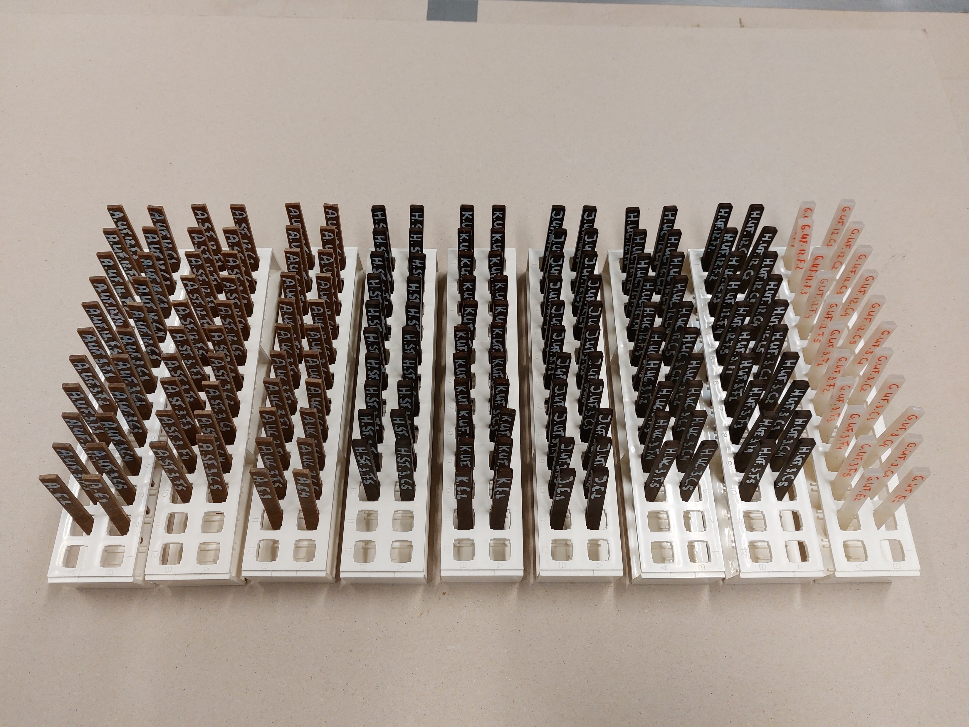
Veroudering Biocomposieten
Proefstukken
Bron afbeelding: foto Elsbeth van Battum
14-11-2024
31

Slide 32
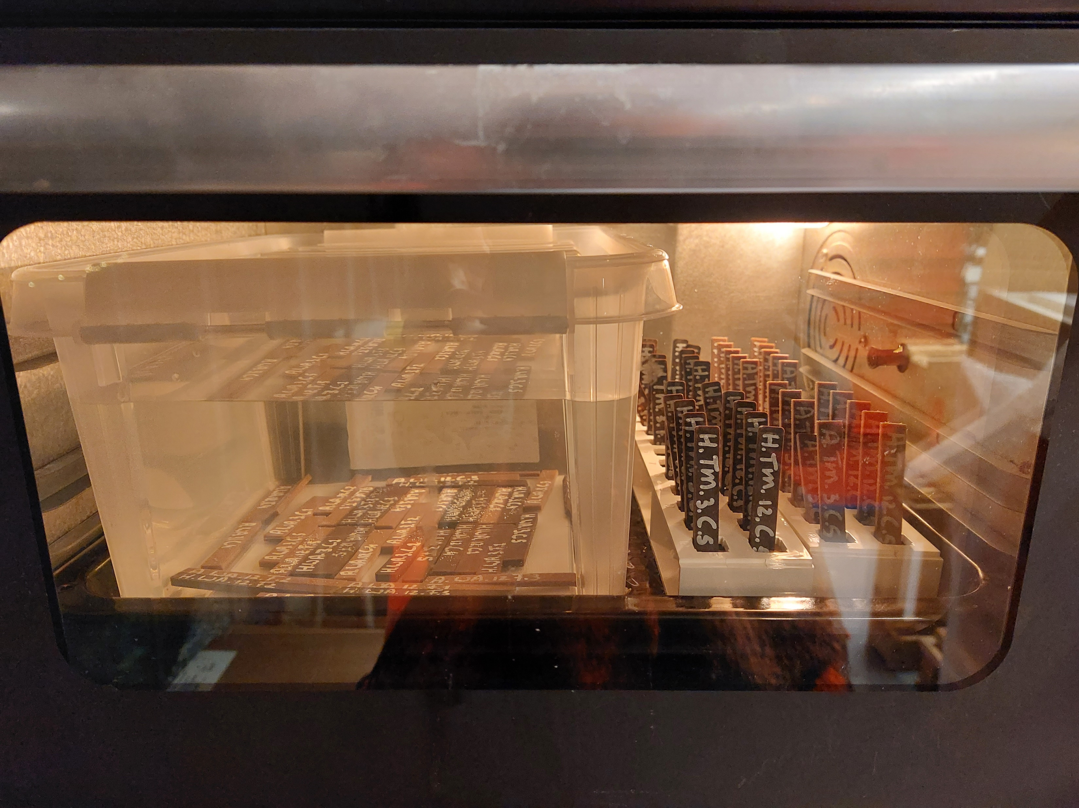
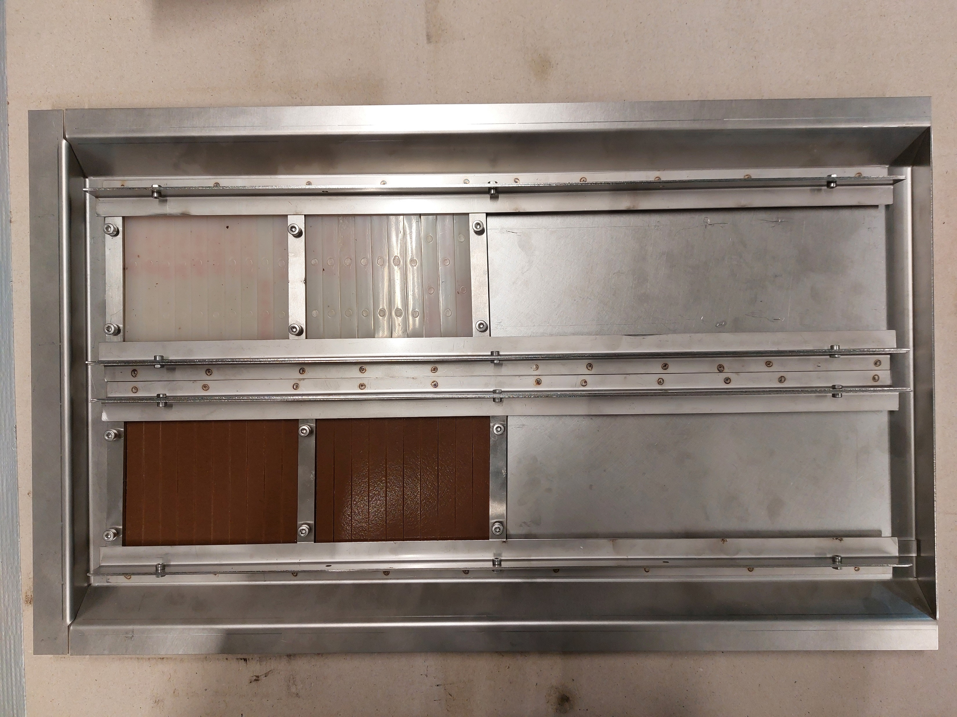
Veroudering Biocomposieten
Uitvoeren versnelde verouderingstesten
Waterabsorptie en temperatuurproef bij 50°C.
Testen in de verweringstester bij TNO.
Documenteren visuele kenmerken
14-11-2024
32

Slide 33
Veroudering Biocomposieten
Uitvoeren mechanische testen
De buigproef
Ɛ-modulus
Buigsterkte
rek bij breuk
Bron afbeelding: foto Elsbeth van Battum
14-11-2024
33

Slide 34
Veroudering Biocomposieten
Voorlopige resultaten
Na 12 weken UV-straling - vocht - vriezen
Bron afbeeldingen: Elsbeth van Battum
Niet geteste zijde
Geteste zijde
14-11-2024
34

Slide 35
Veroudering Biocomposieten
Tweede onderzoek uitgevoerd
Nabasco
Myco composite
14-11-2024
35
Notes:
Inleiding​
Natuurinclusieve gebiedsontwikkeling kan worden bevorderd door het toepassen van biobased bouwmaterialen. Biobased bouwen kan daarnaast bijdragen aan de energietransitie door tweeledige CO2-reductie-(toepassing van minder CO2-intensieve materialen en vastlegging CO2 in materialen) en de circulaire transitie door het reduceren van de vraag naar primaire abiotische grondstoffen. ​
Van veel biobased materialen is echter nog weinig bekend over hoe zij zich over langere tijd in buitentoepassingen gedragen. ​
In dit onderzoek zijn enkele kansrijke materialen uit werkpakket 1.1 tot en met 1.5 getest op veroudering. ​
Het onderzoek betreft versnelde veroudering in een laboratoriumomgeving, de geselecteerde materialen zijn:​
Nabasco 8012, bestaande uit gerecyclede toiletpapiervezels gemengd met kalk;​
Nabasco 10010, bestaande uit hennepvezels geïmpregneerd met furaanhars;​
Mycocomposite, bestaande uit mycelium en koolzaadstro. ​
Voorlopige resultaten (selectie)​
Alle materialen zijn onderhevig aan verkleuring door UV-straling, echter de mate waarin verschilt. Tevens levert dit interessante discussiepunten op over de esthetische kwaliteit.​
Onder alle verouderingsomstandigheden is er verschil te zien in mechanische eigenschappen.​
Er lijkt een correlatie te zijn tussen verspaningstechniek en mechanische eigenschappen.​
De invloed van verschillende verouderingsfactoren verschilt per materiaal, we kunnen geen eenduidige resultaten afleiden. ​
Nadere analyse is nodig om het inzicht in de resultaten te vergroten.​
​
Vervolg​
De biocomposieten Nabasco 8012 (gerecyclede toiletpapiervezels gemengd met kalk) en Nabasco 10010 (hennepvezels geïmpregneerd met furaanhars) zullen worden getest in werkelijke buitenomstandigheden middels de toepassing in een biobased paviljoen. Met de resultaten van deze test kan de mogelijke correlatie tussen versnelde veroudering en werkelijke veroudering worden onderzocht. De biocomposiet Mycocomposite (mycelium en koolzaadstro) kan in dit onderzoek mogelijk worden meegenomen als thermisch isolatiemateriaal.

Slide 36
Veroudering Biocomposieten
Voorlopige resultaten
Veroudering leidt tot afname van alle mechanische eigenschappen.
De buigsterkte en kerfweerstand nemen na 12 weken versnelde veroudering af met ca. 30-40%.
Het bevriezen van enigszins vochtige materialen heeft een sterker effect op deze mechanische eigenschappen dan UV-straling.
De modulus en breukrek nemen na 12 weken versnelde veroudering af met circa 15 -25%.
Hoe deze 12 weken versnelde veroudering correspondeert met natuurlijke veroudering is onderwerp van verdere studie.
Vezeltype kan flinke invloed hebben op de mechanische eigenschappen.
De proefstukken verkleuren hevig, de gekozen UV-stabilisator leidt niet tot minder verkleuring.
14-11-2024
36

Slide 37
100% Biobased Gevelmateriaal
Ontwerpen en produceren innovatieve biobased bouwmaterialen
Zeewierpanelen (Wierwaar)
Nabasco (NPSP)
14-11-2024
37

Slide 38
100% Biobased Gevelmateriaal
Stap van materiaal naar gevelelement
Materiaalgedreven onderzoek
Parametrisch ontwerpen
Bron afbeelding: Wierwaar
14-11-2024
38
Notes:
Dat doen we met behulp van parametrisch ontwerpen.
Composieten, ook nadenken over mogelijkheden voor hergebruik door te kijken naar maatvoering, mogelijkheden voor demontage, etc.

Slide 39
100% Biobased Gevelmateriaal
Innovatiepaviljoen Marineterrein Amsterdam
Plaatsing nieuwe panelen januari 2025.
Invloed van weerfactoren (vocht, temperatuur, straling) op de mechanische en oppervlakte-eigenschappen.
Testpaviljoen voor duurzame bouwinnovaties geopend op Marineterrein - architectenweb.nl
14-11-2024
39

Slide 40
Volgende stap
Kijken naar het gehele gevelpakket
Nieuwbouw
Renovatie
Nieuwe gevelsamenstellingen
Dampopen bouwen
Mogelijke bijdrage aan klimaatadaptiviteit en natuurinclusiviteit
14-11-2024
40
Notes:
Dat doen we met behulp van parametrisch ontwerpen

Slide 41
Stem svp op
. . . . . . . . . .
”Hergebruikt isolatieglas – Hogeschool van Amsterdam”
Naar schatting van onze projectpartners heeft 70% van de gebouwen van voor 1994, raambeglazing met asbesthoudende kit.
14-11-2024
41

Slide 42
Presentatie jaarevent C-creators Stakeholder café Transformatie
Vragen?

